Slide 1
Integra cualquier herramienta Office
Permite añadir multitud de aplicaciones
COMUNICACIÓN
Conversaciones
Chat
TEAMS
Área de trabajo en Equipo
Plataforma de Trabajo
Gestor de aplicaciones
BLOC DE NOTAS DE CLASE
Clasificador,
Organizador de contenidos, actividades
Planificador de TAREAS
Asigna recursos
Control
ARCHIVO

Slide 4
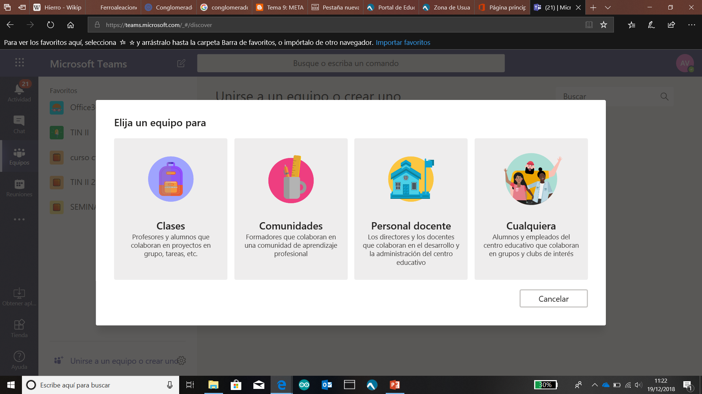

Slide 6
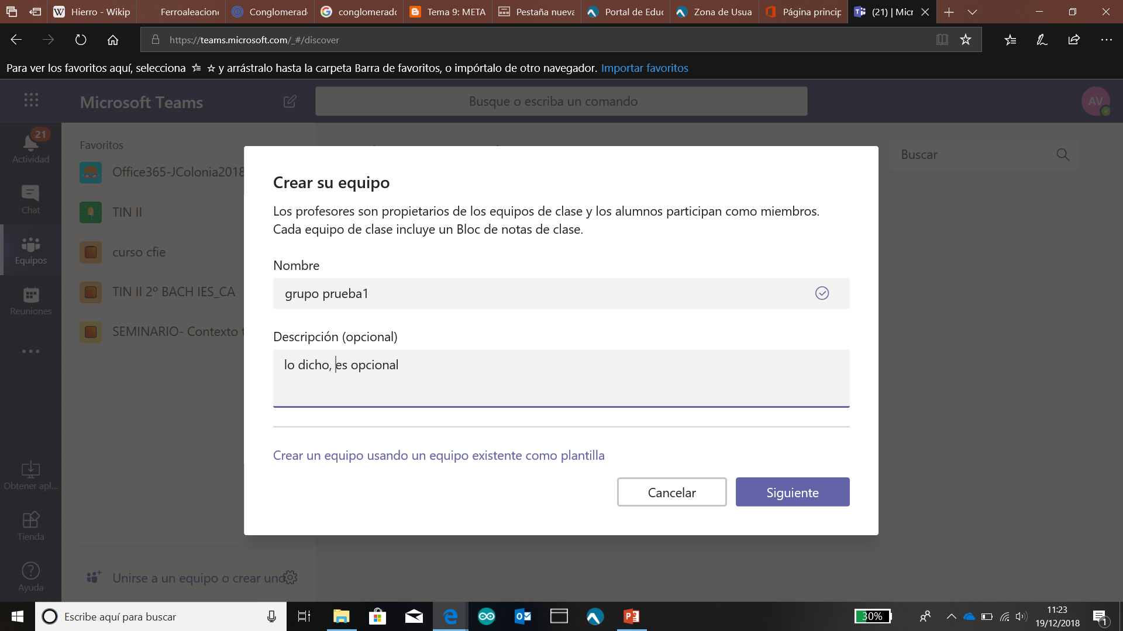

Slide 7
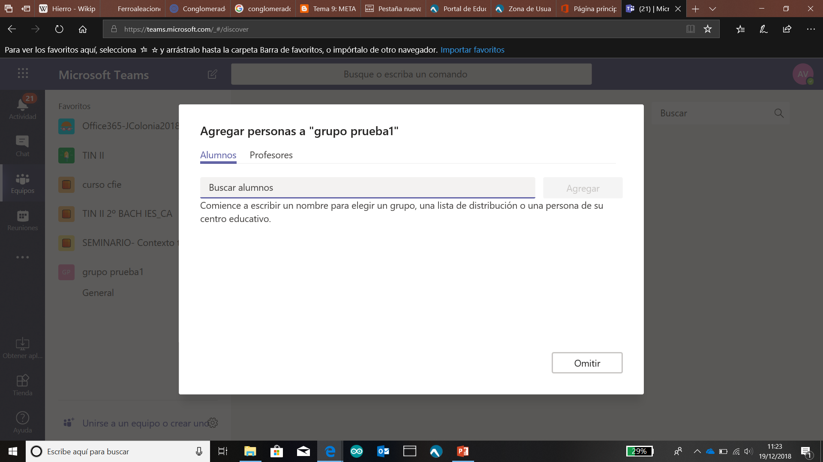
Se puede buscar a los alumnos por los apellidos. OJO QUE PUEDE HABER PERSONAS QUE TIENEN LOS MISMOS APELLIDOS

Slide 8
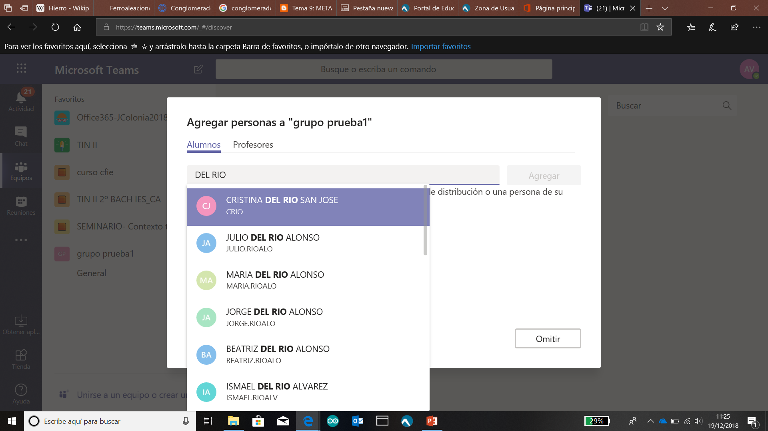

Slide 9
Una vez encontrado el alumno, se debe dar a agregar

Slide 10
Este grupo tiene los alumnos que aparecen en la lista. Si no están en la lista, no se han agregado

Slide 11
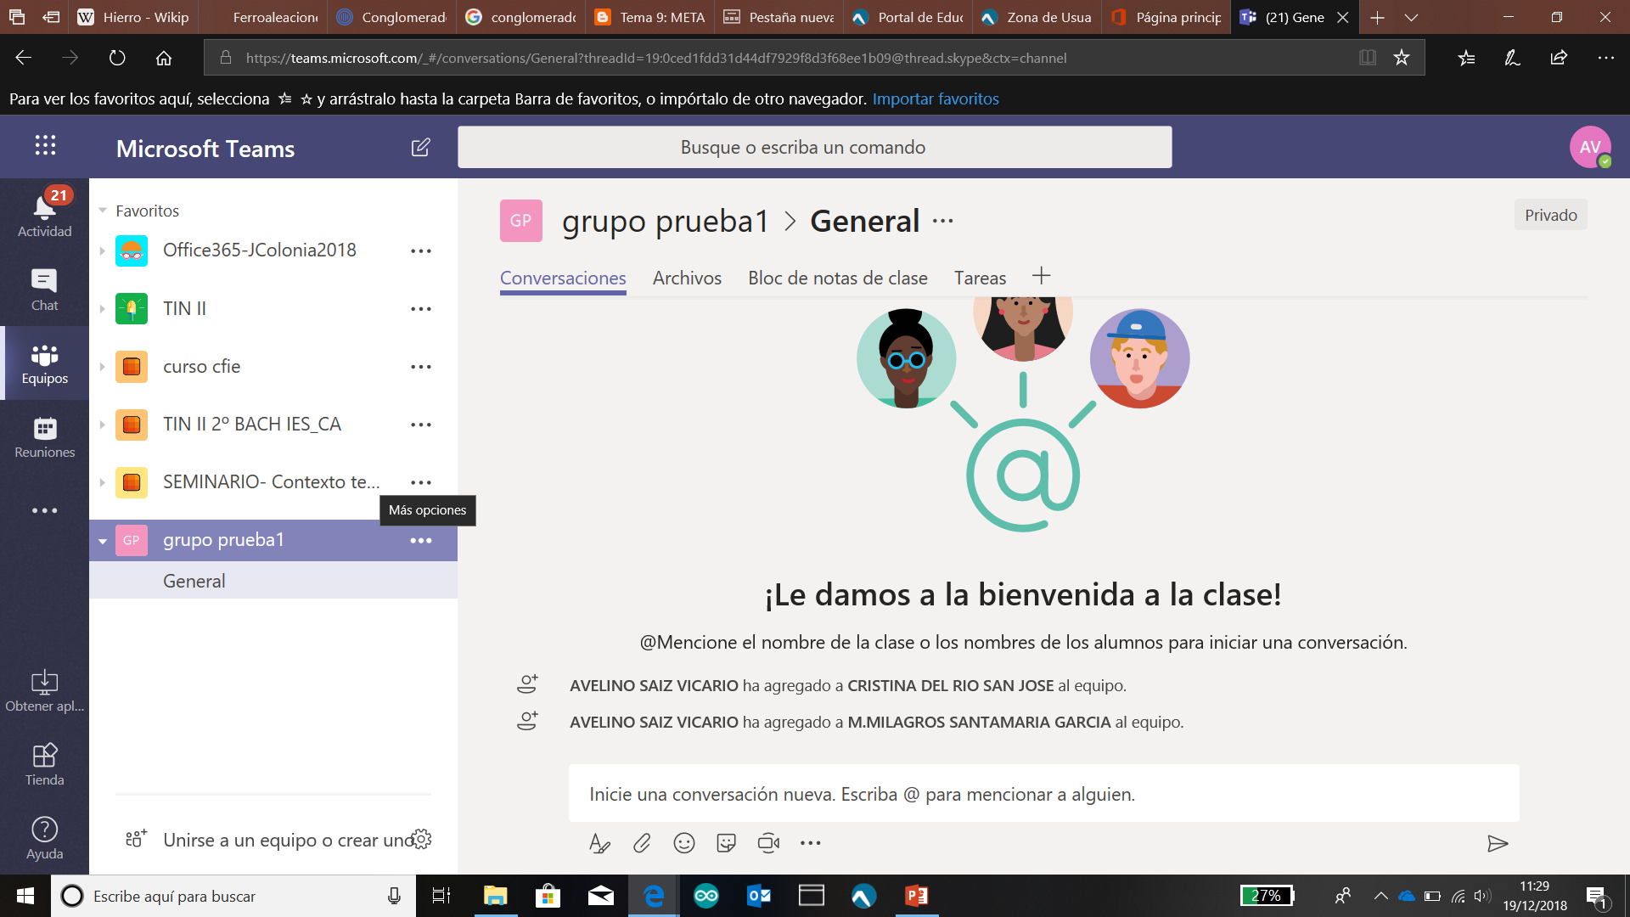
Una vez creado se puede modificar desde los tres puntos que aparecen a la derecha del nombre del grupo

Slide 14
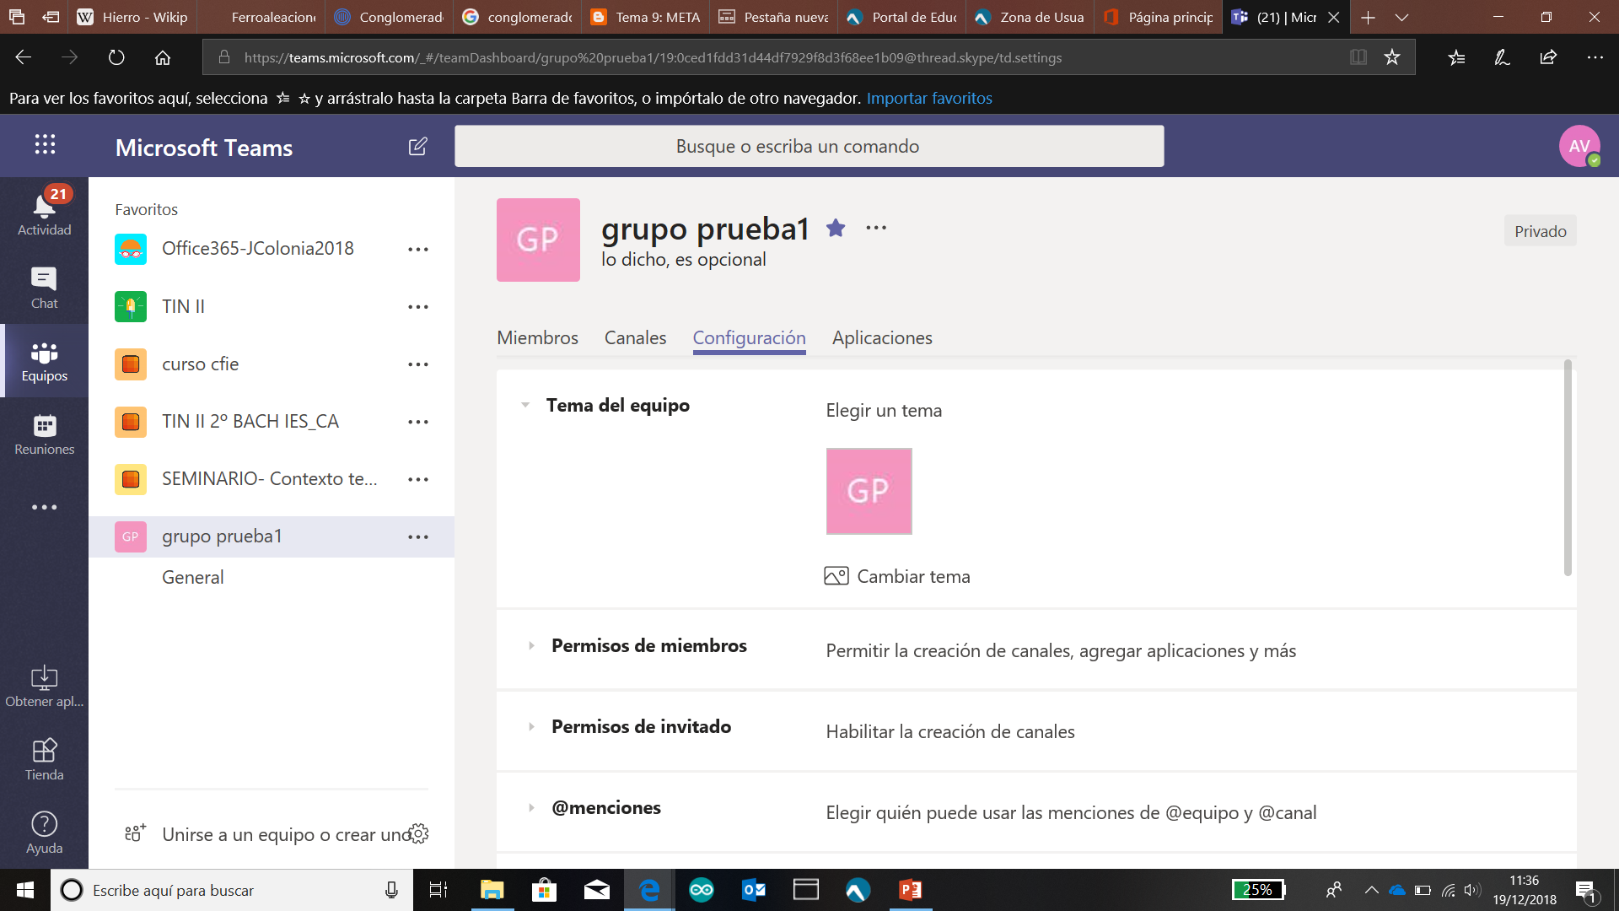

Slide 15
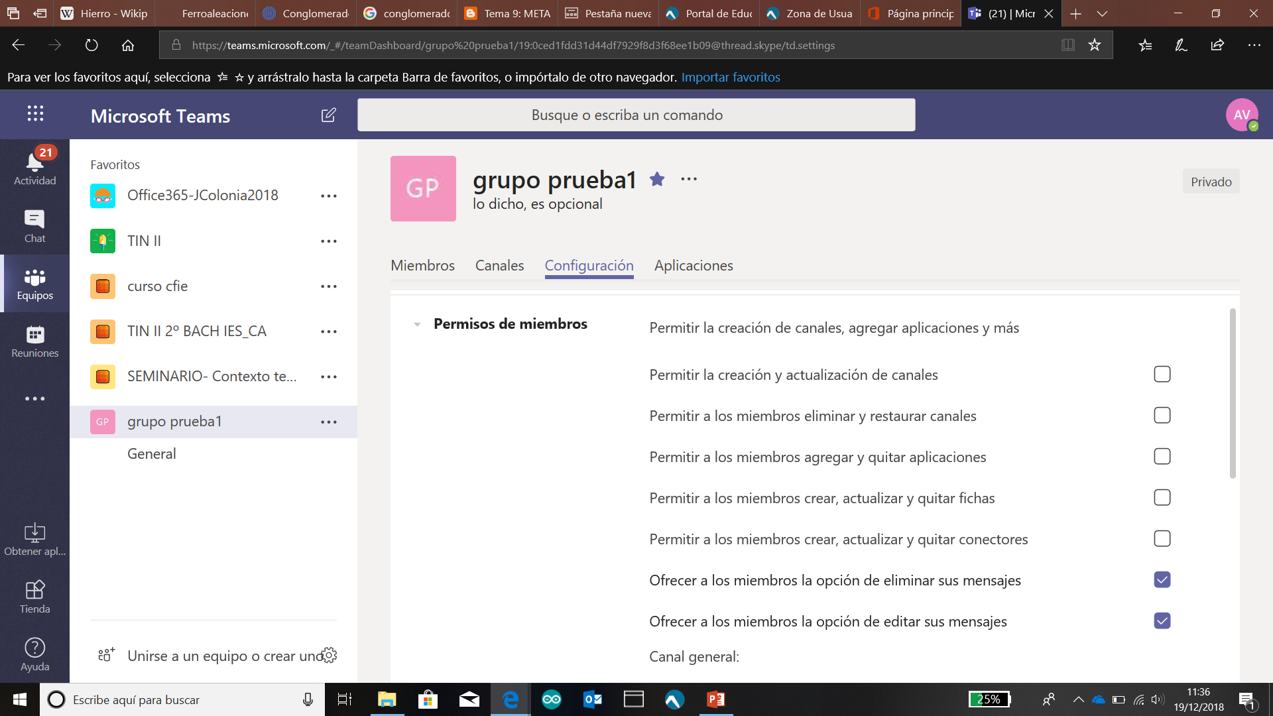

Slide 16
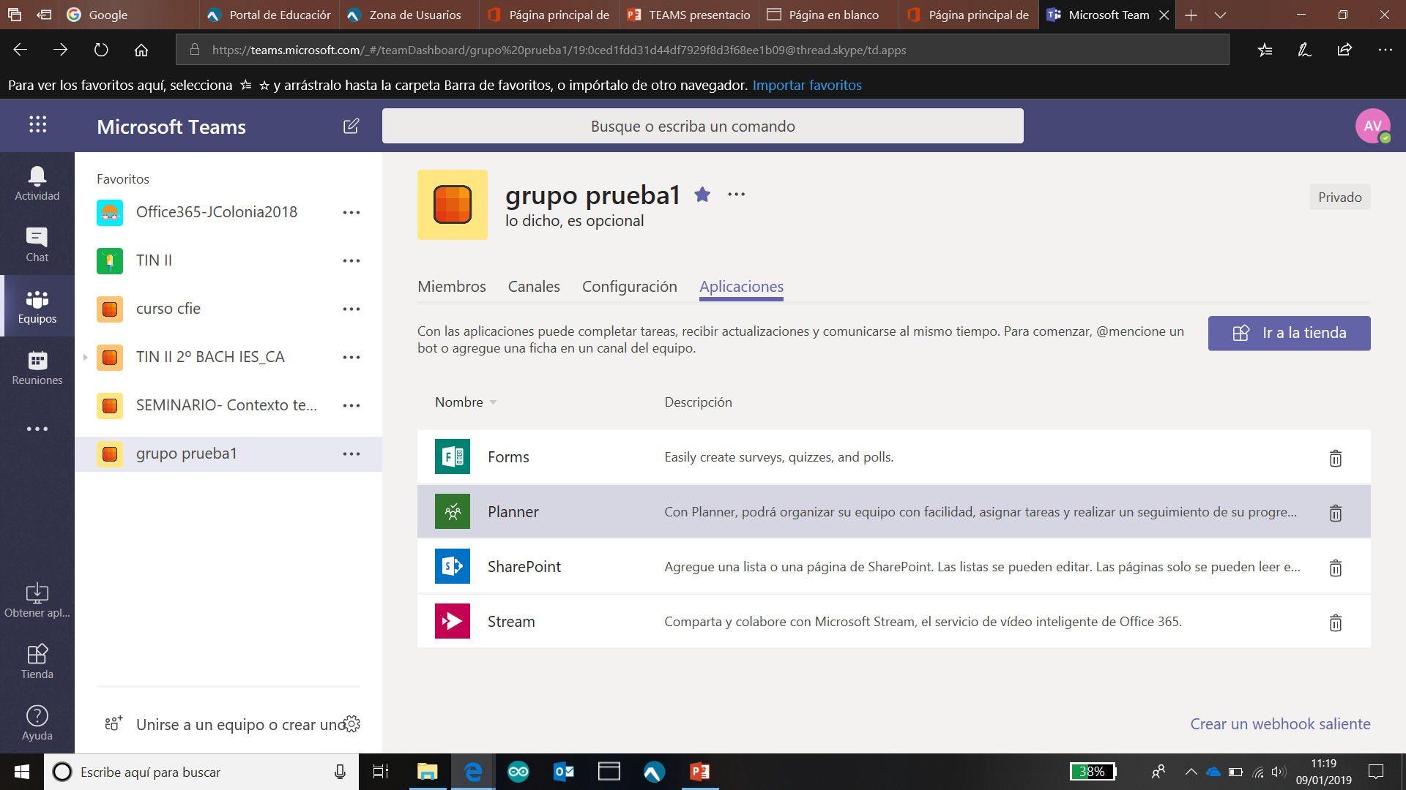

Slide 18
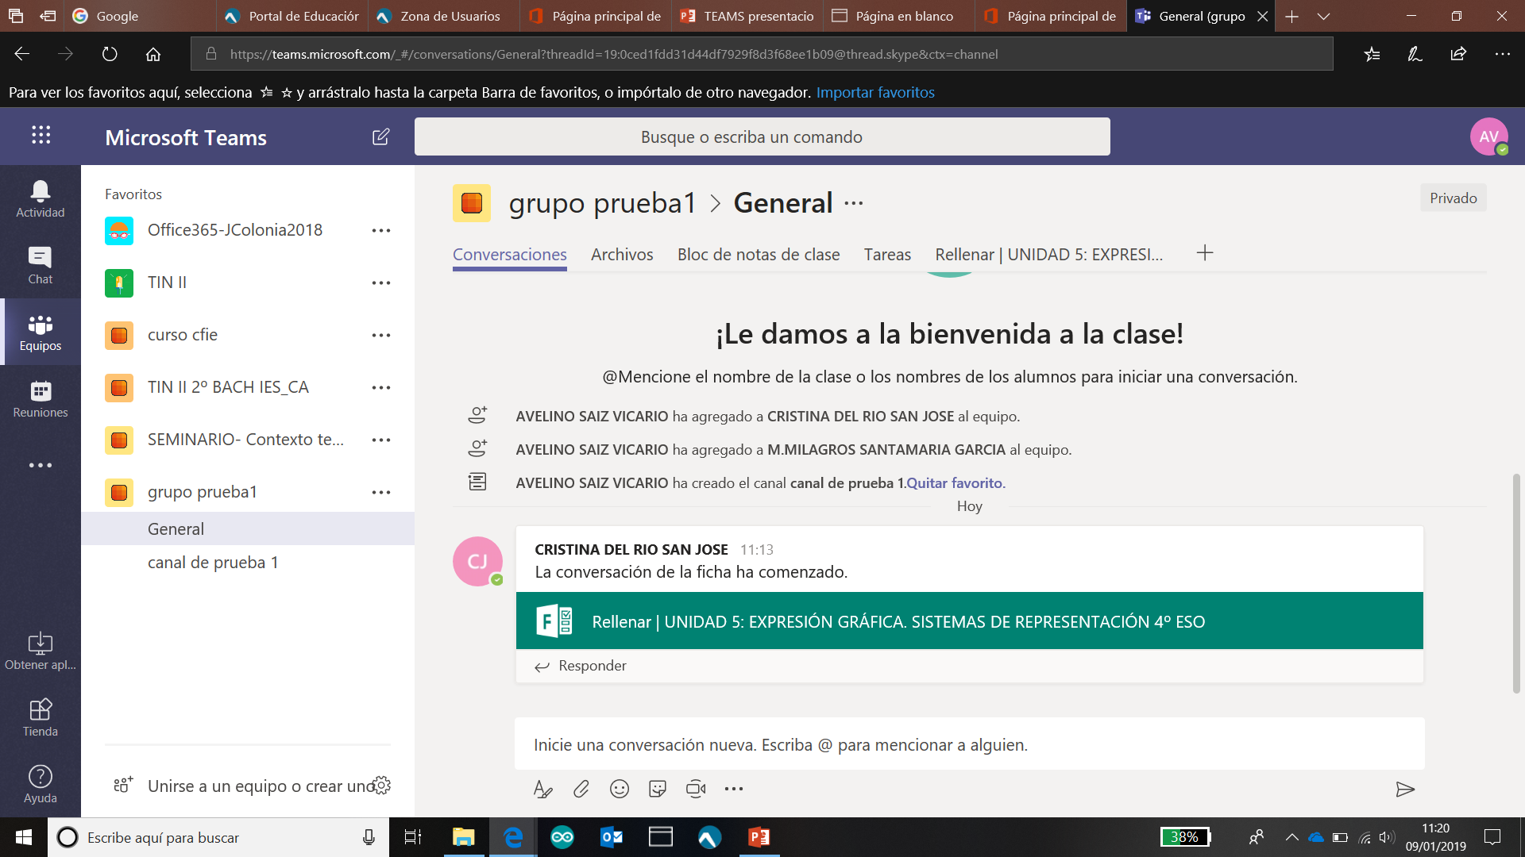

Slide 19
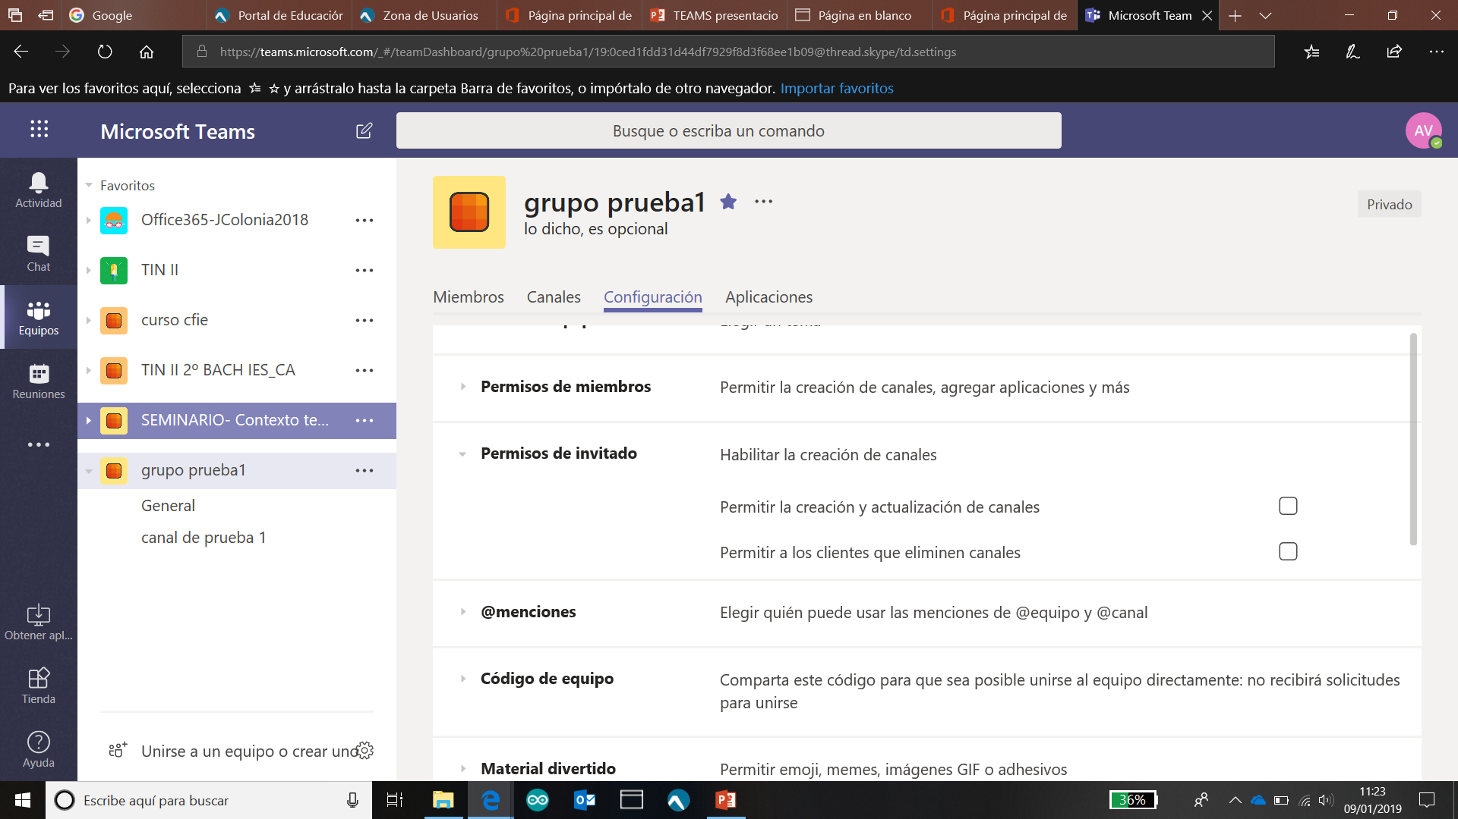
Deshabilitar lo relacionado con canales

Slide 20
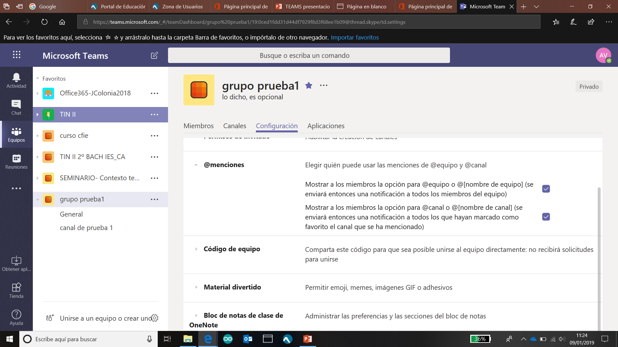
Dejarlo como está

Slide 21
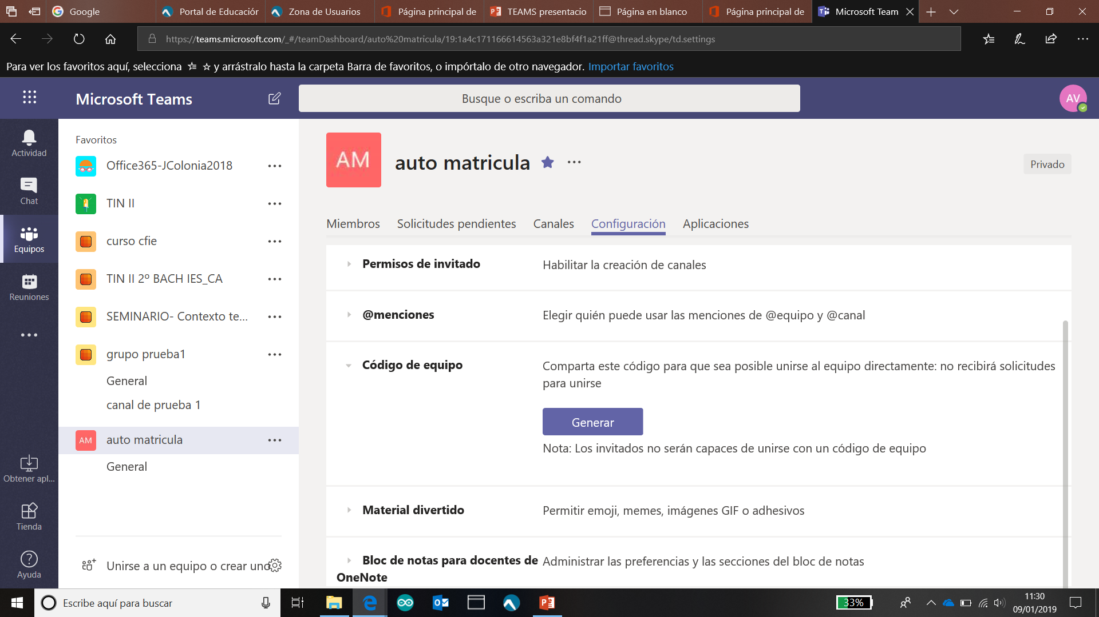

Slide 22
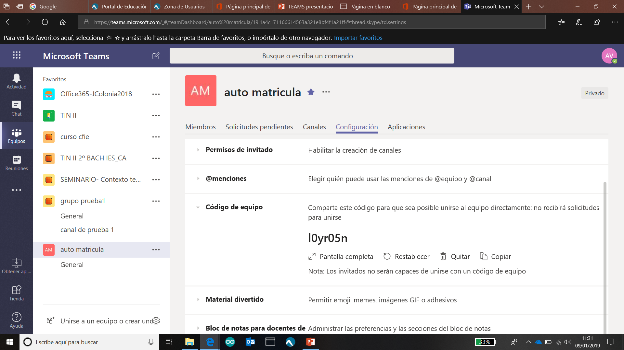

Slide 23
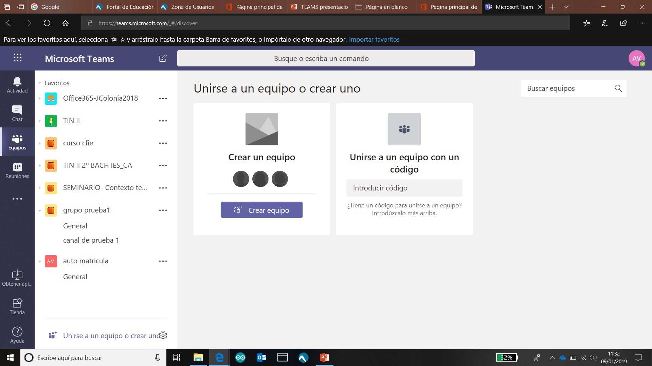

Slide 24
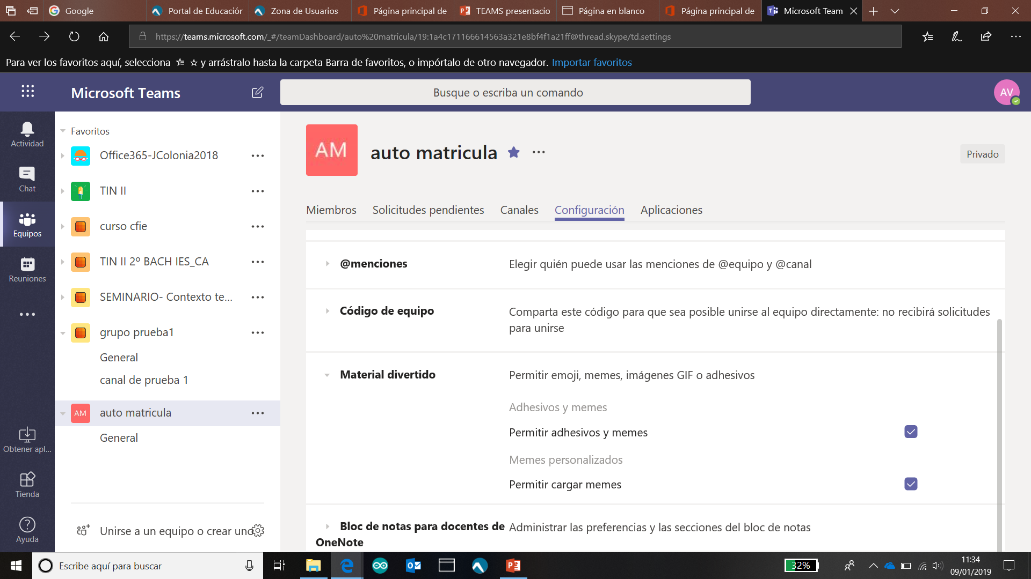
Estos permisos elegir al gusto de cada uno

Slide 26
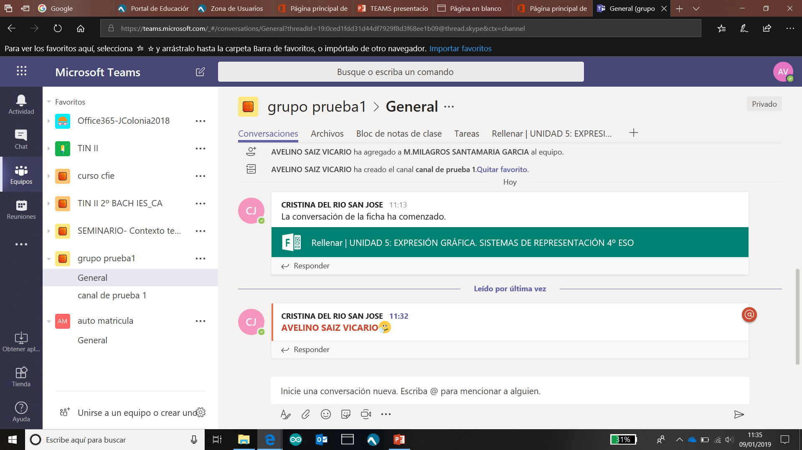

Slide 27
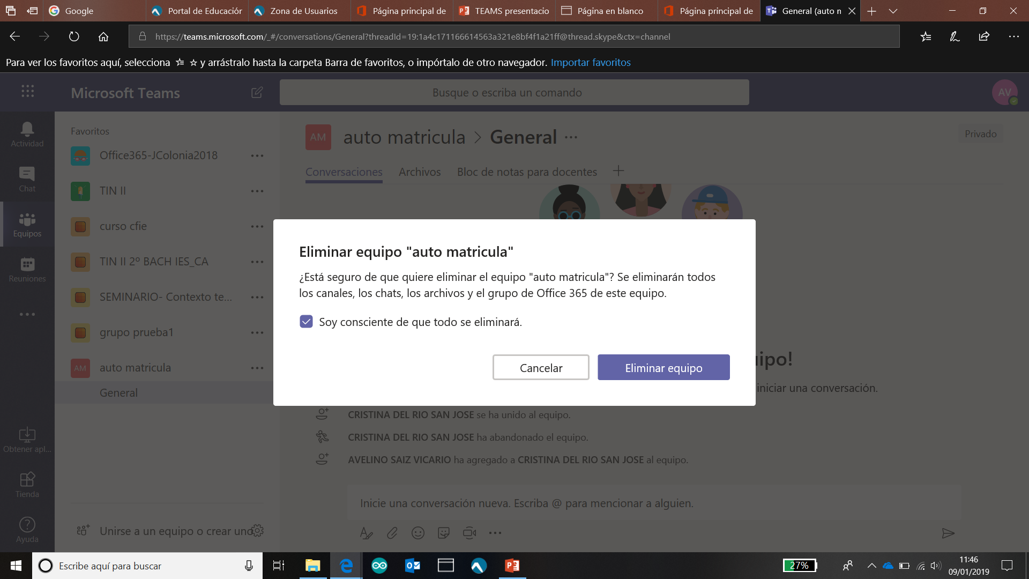

Slide 28
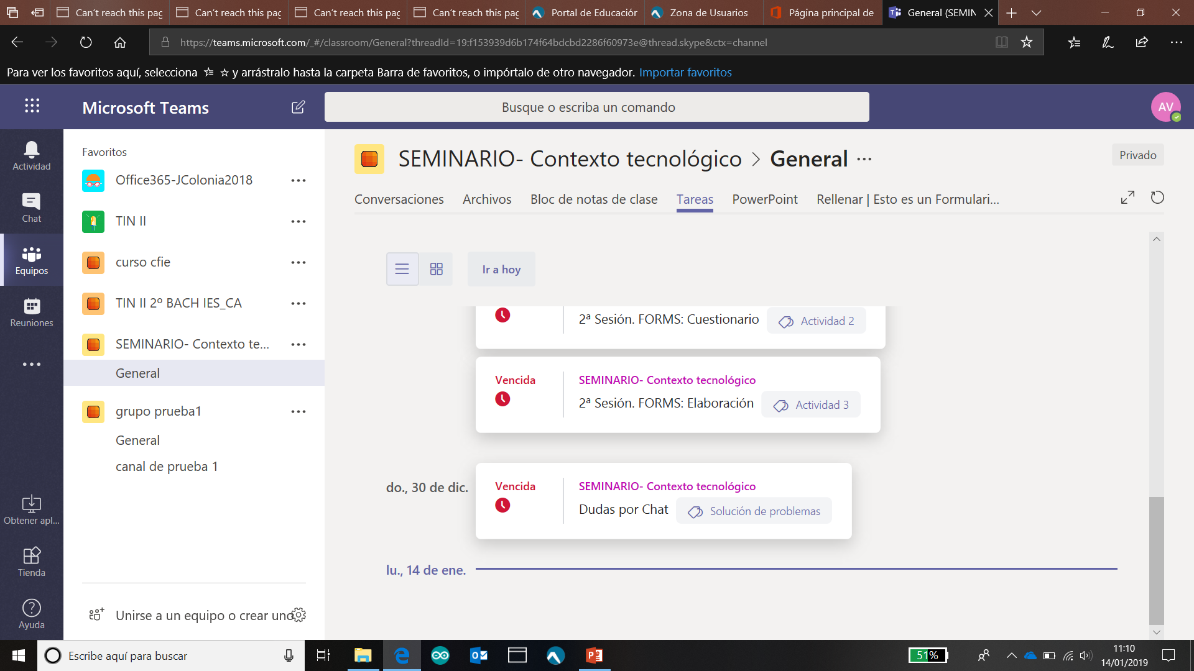
Así lo ven los alumnos

Slide 29
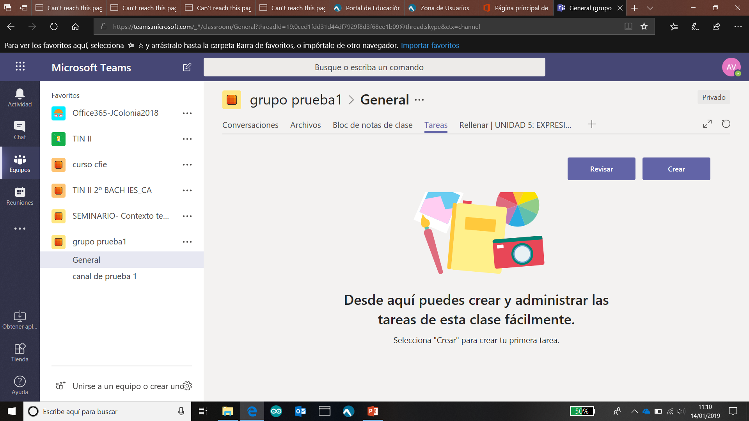
Así lo ve un administrador

Slide 31
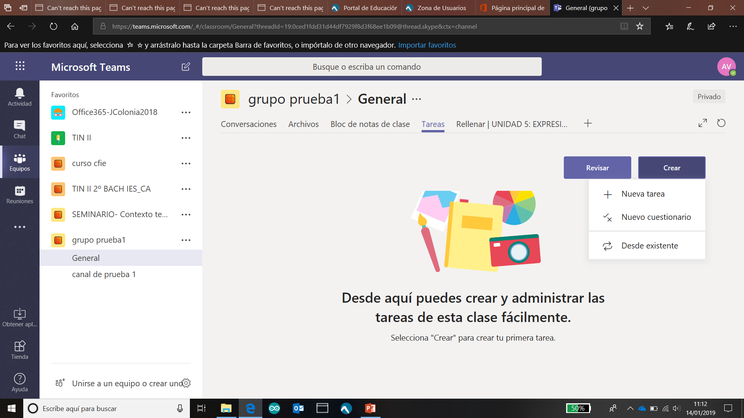

Slide 32
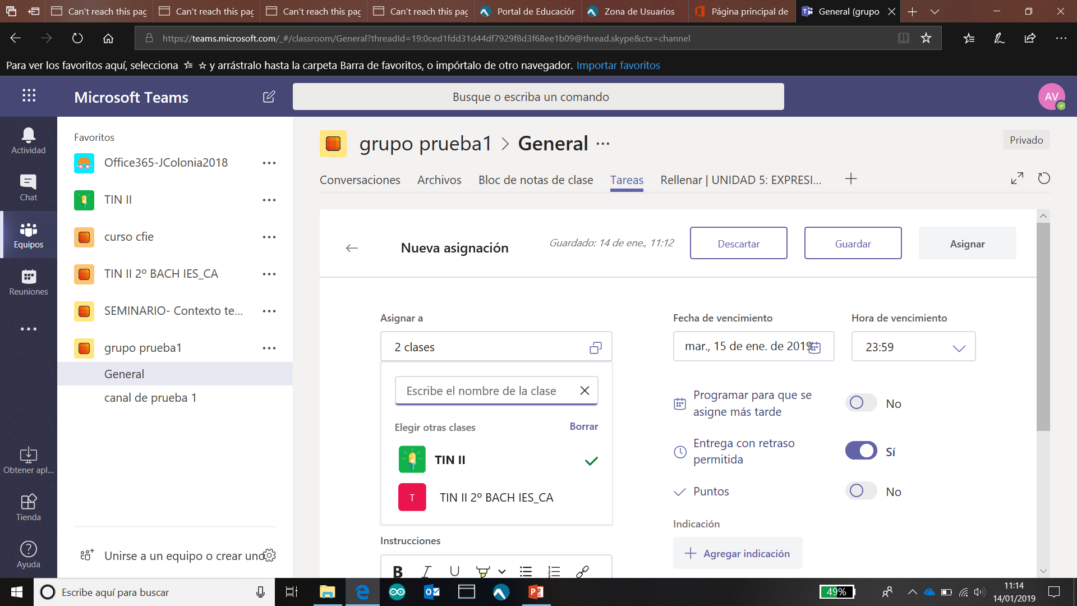
Se puede poner una tarea a varias clases a la vez

Slide 33
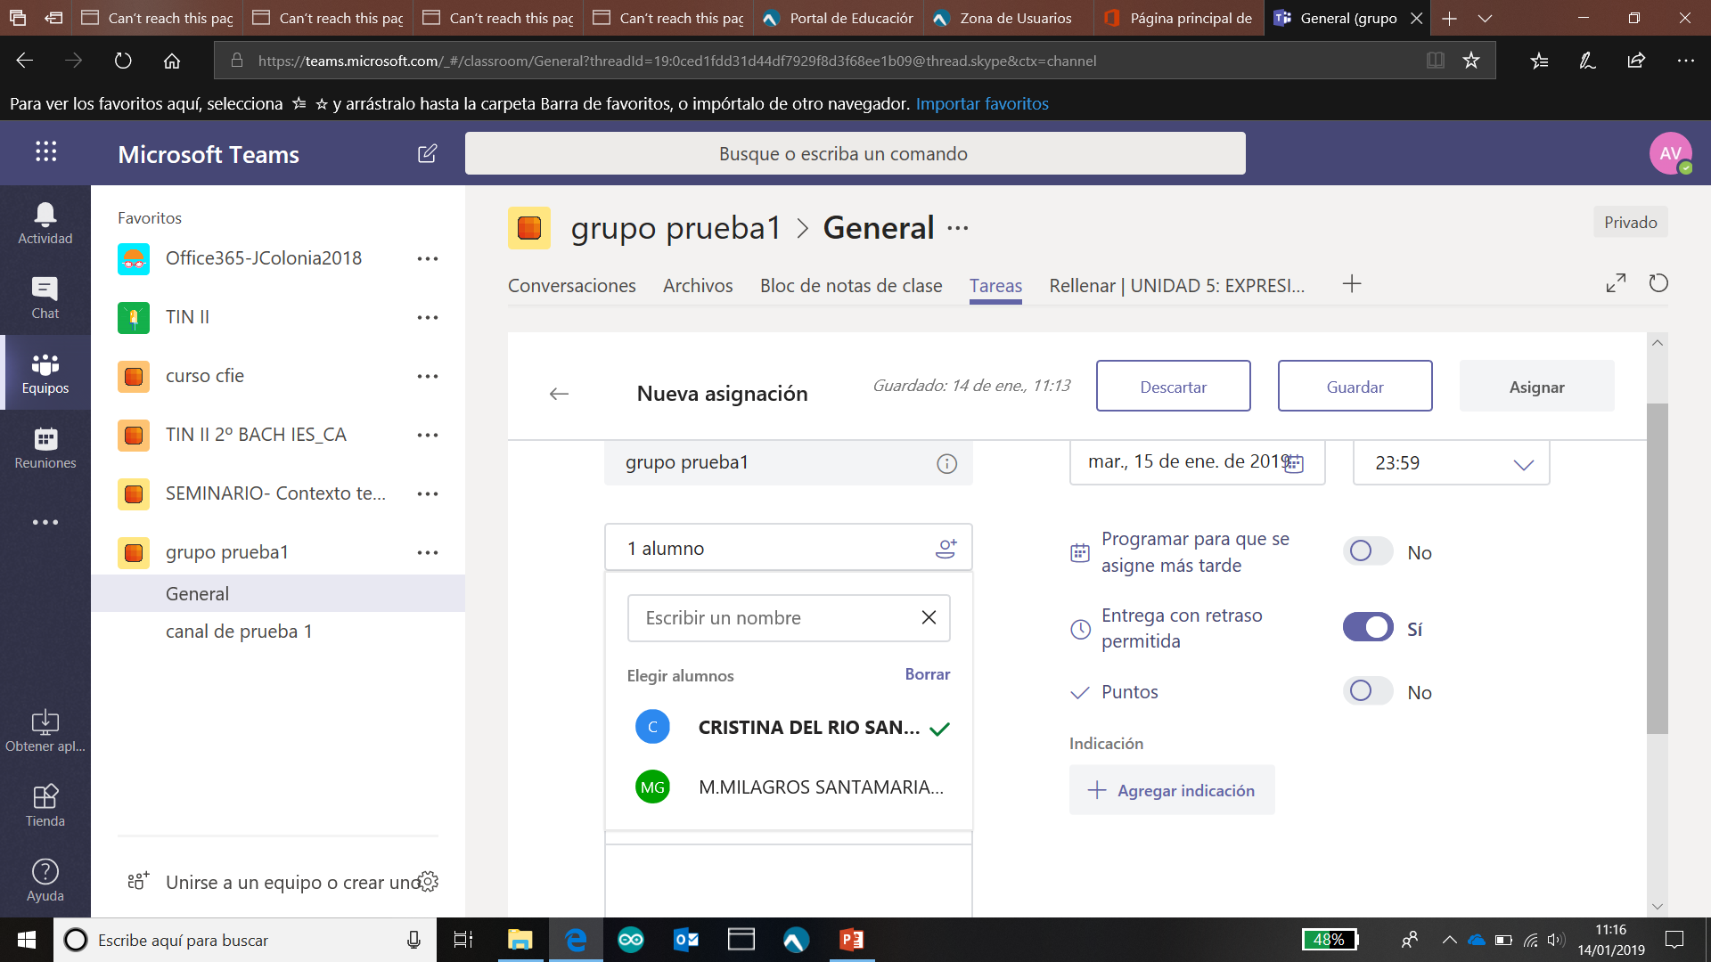
O se puede poner tareas a alumnos individualmente

Slide 34
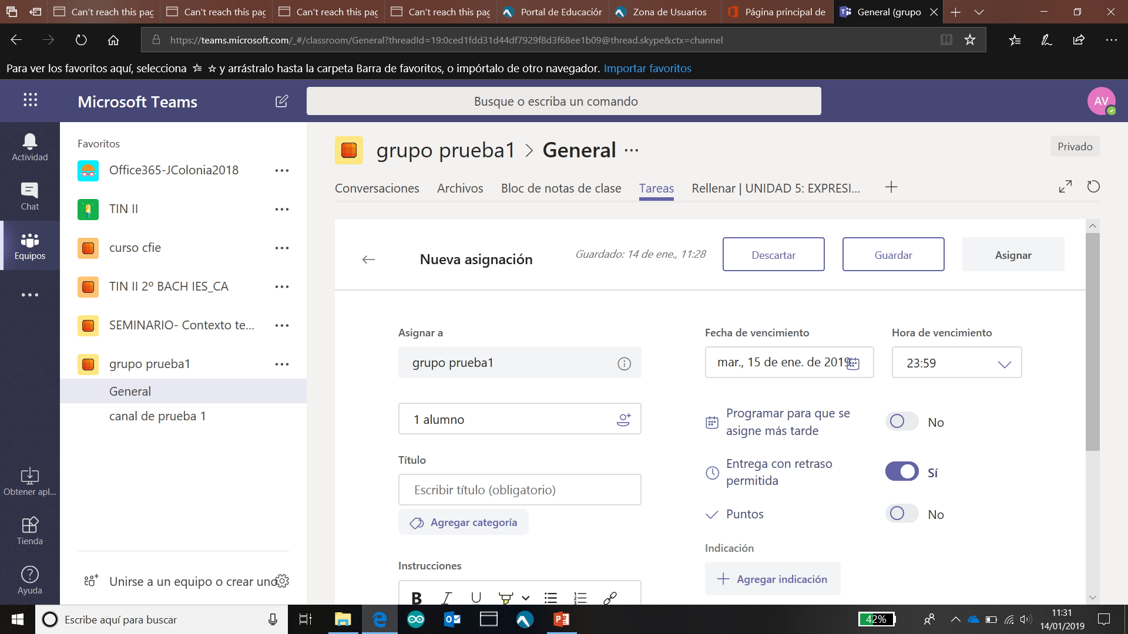

Slide 35
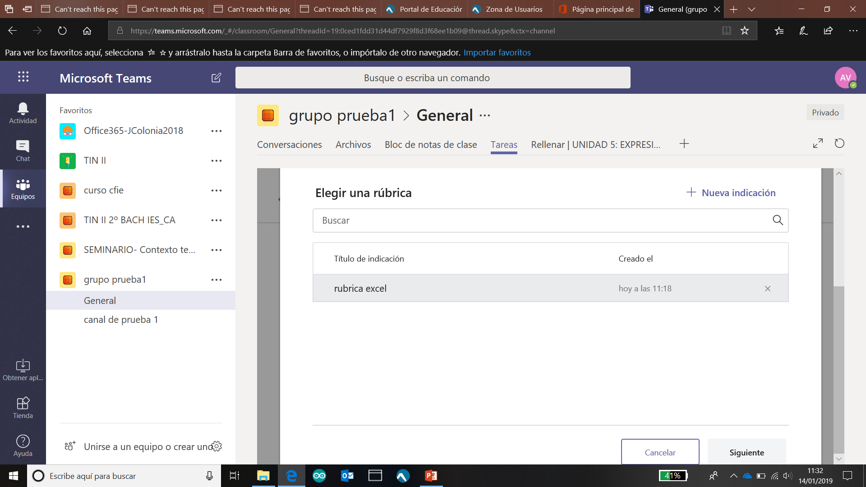

Slide 36
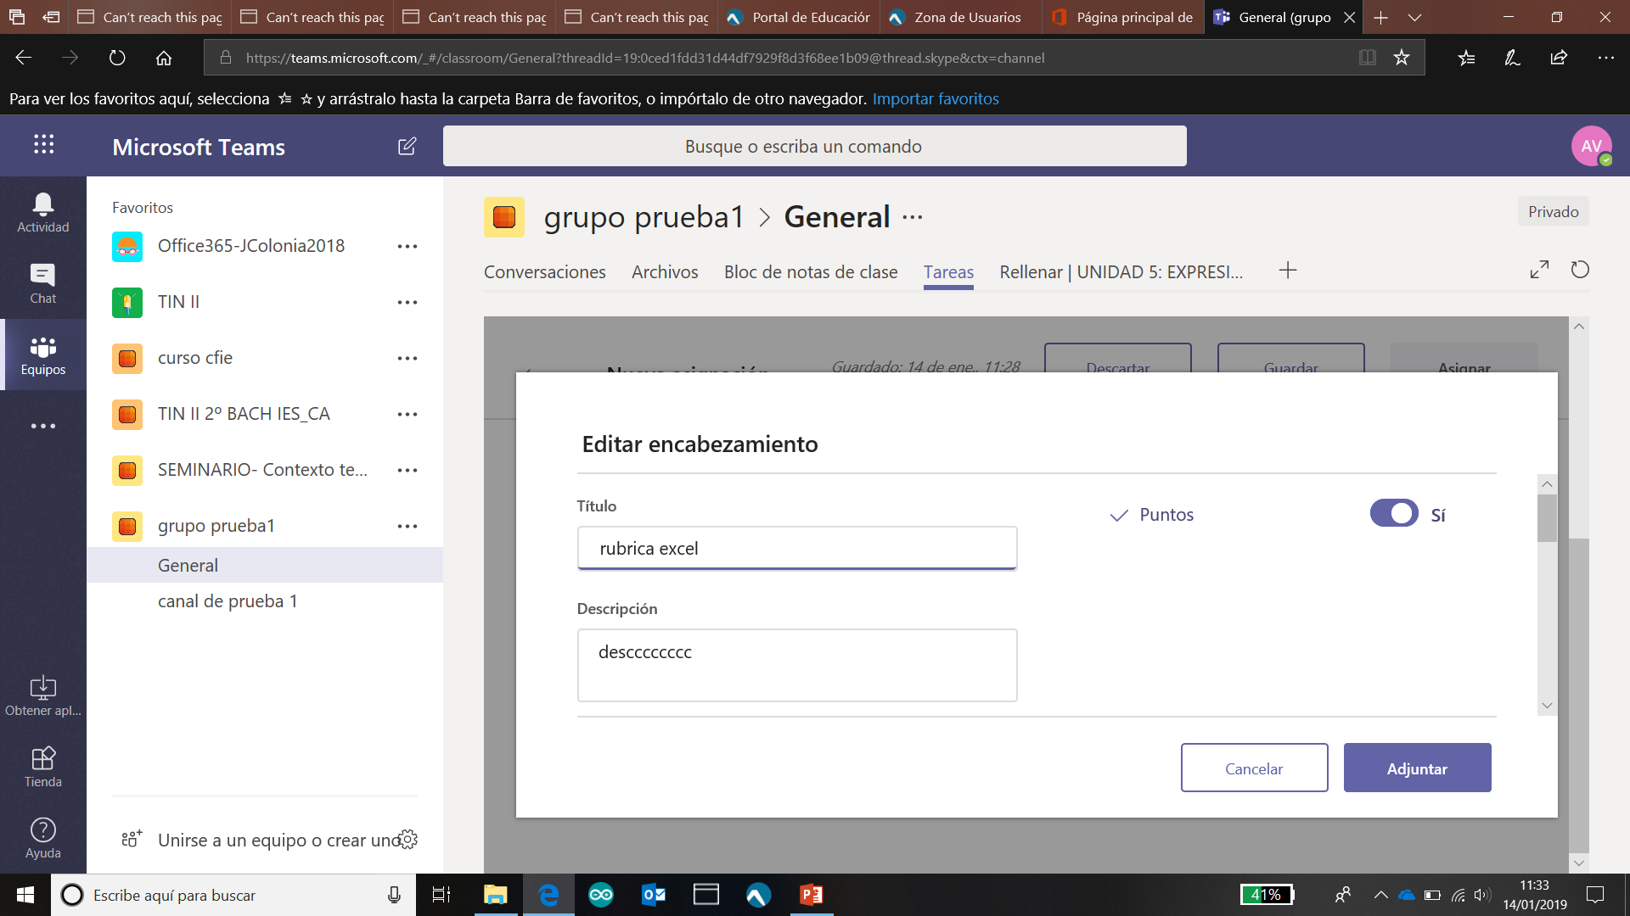

Slide 37
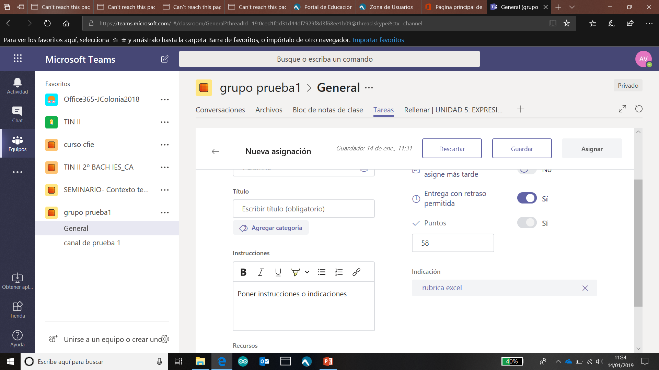
Sin el título no deja asignar

Slide 38
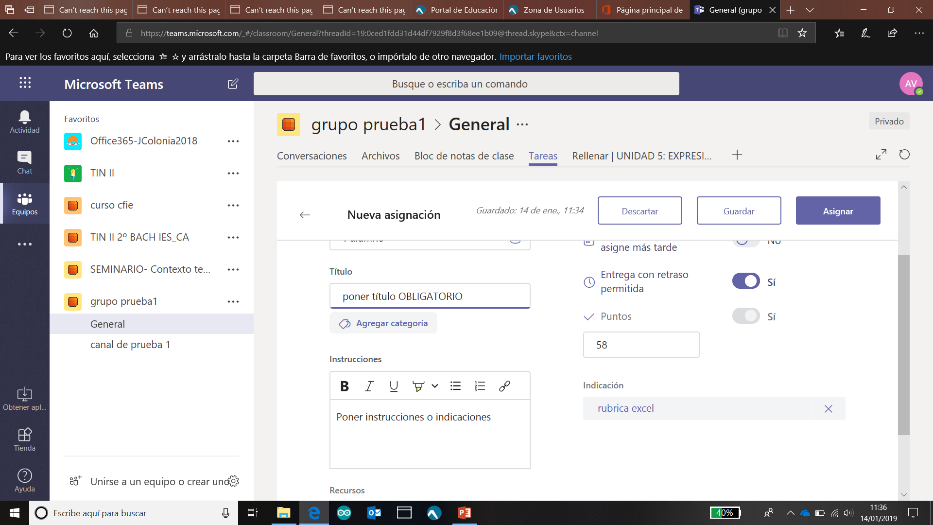

Slide 39
Así se ven las tareas que se han puesto

Slide 41
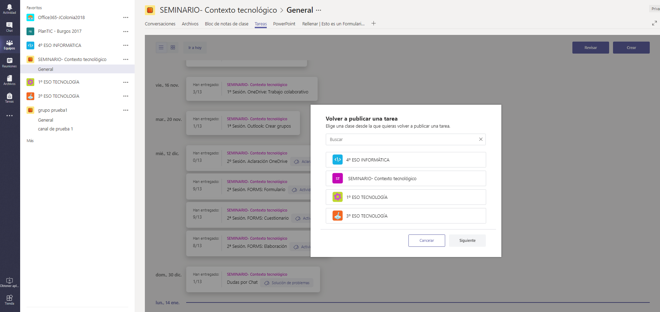
Eliges una tarea que ya tienes hecha en cualquiera de tus grupos

Slide 42
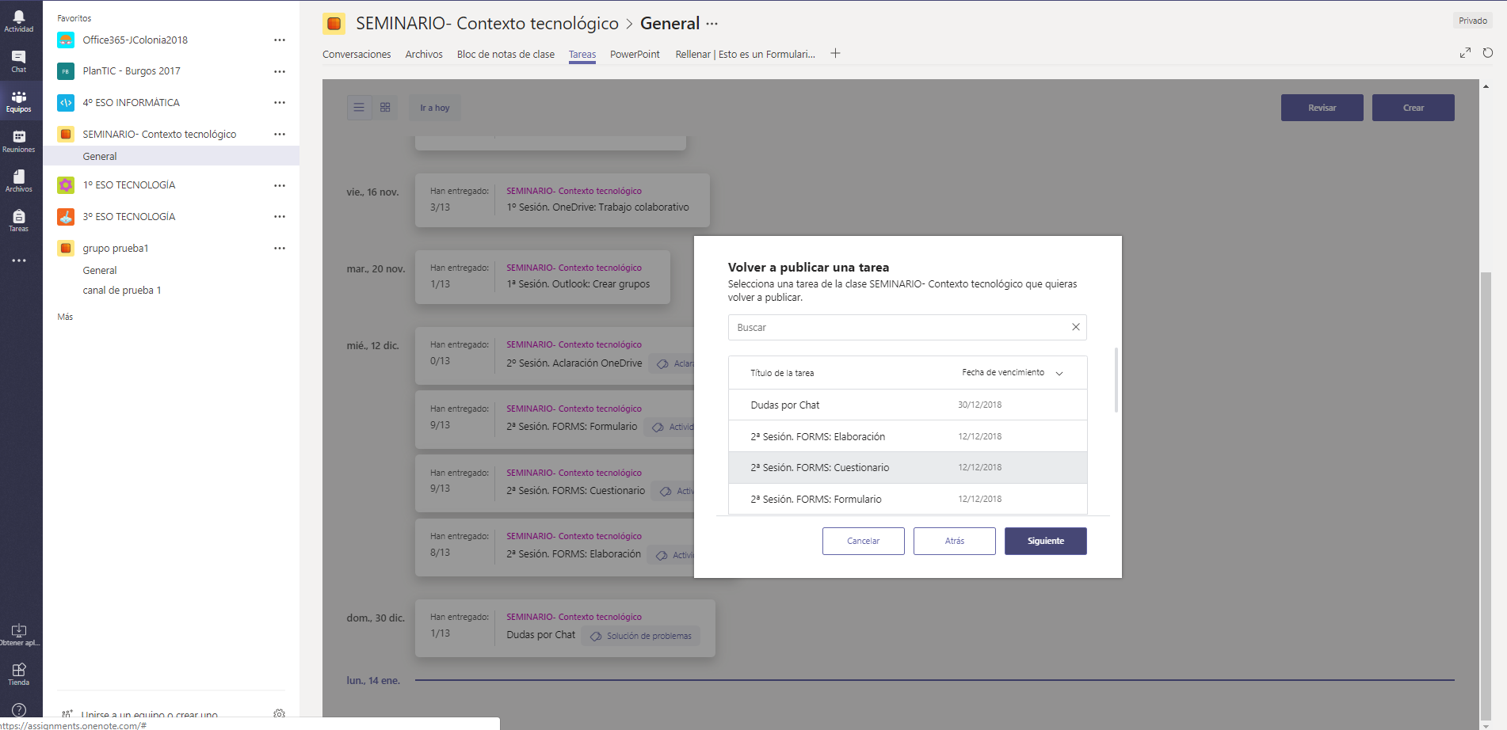

Slide 43
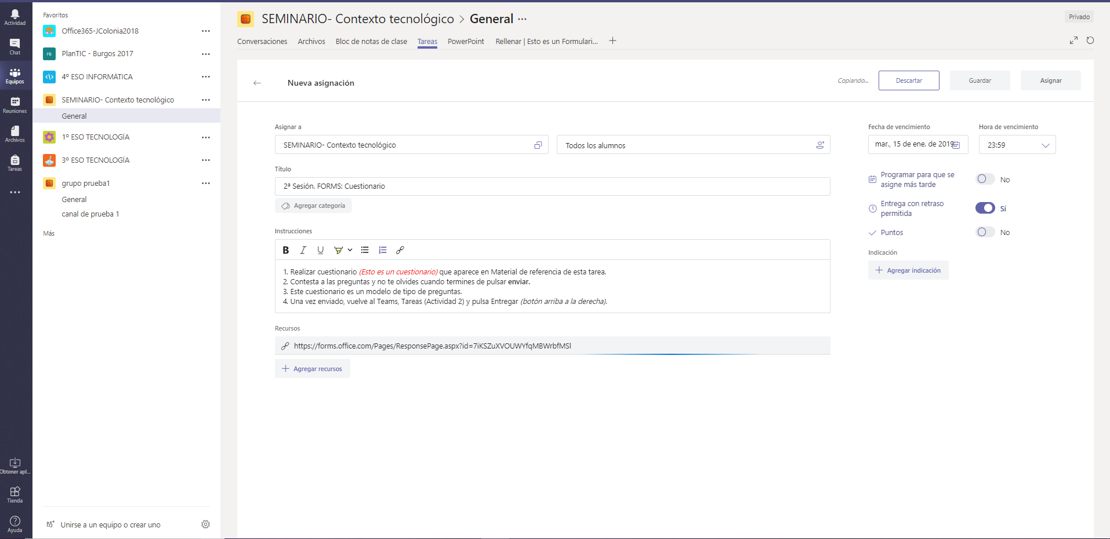
Modificas todo los aspectos que te interesen en esta nueva tarea

Slide 44
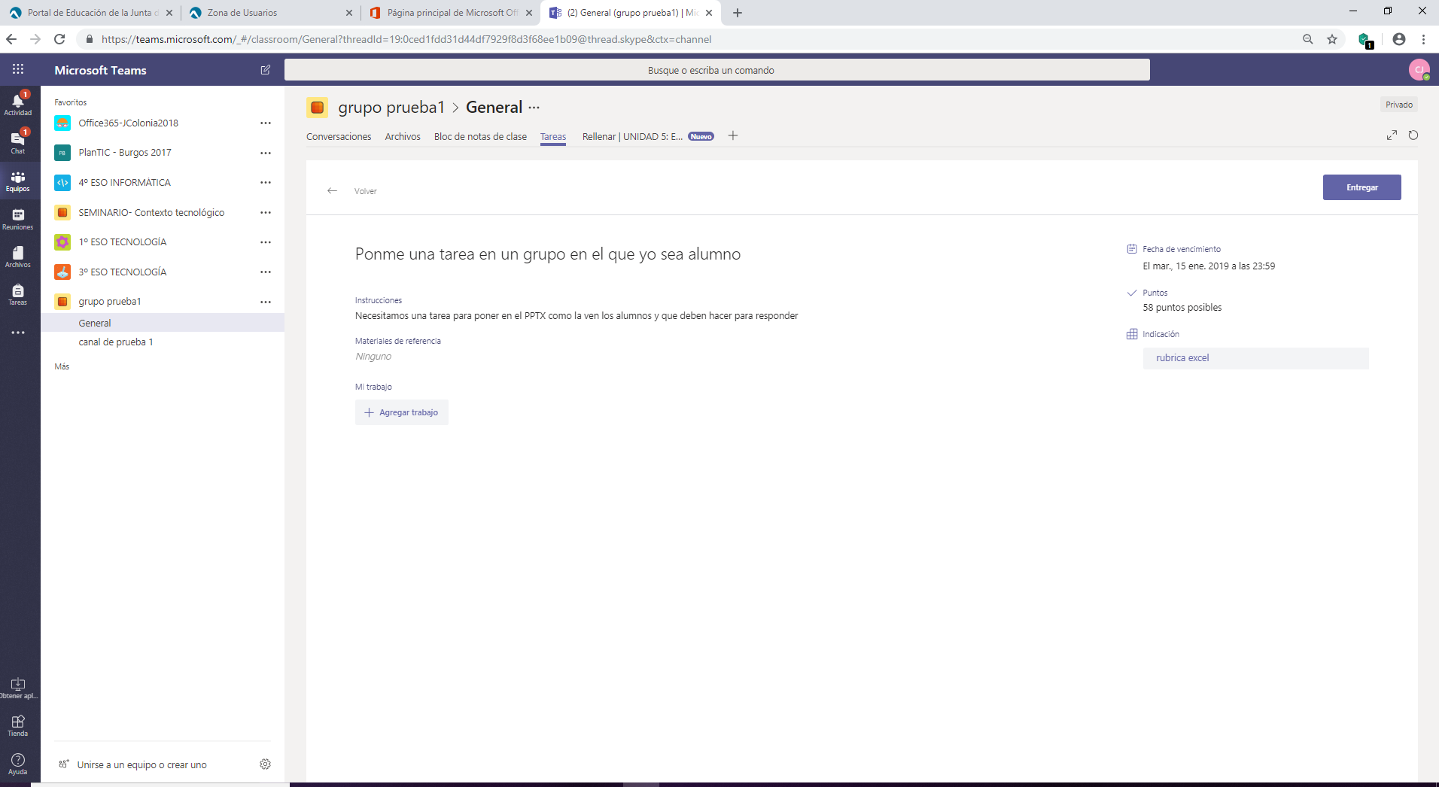
Así se ven las tareas el alumno

Slide 45
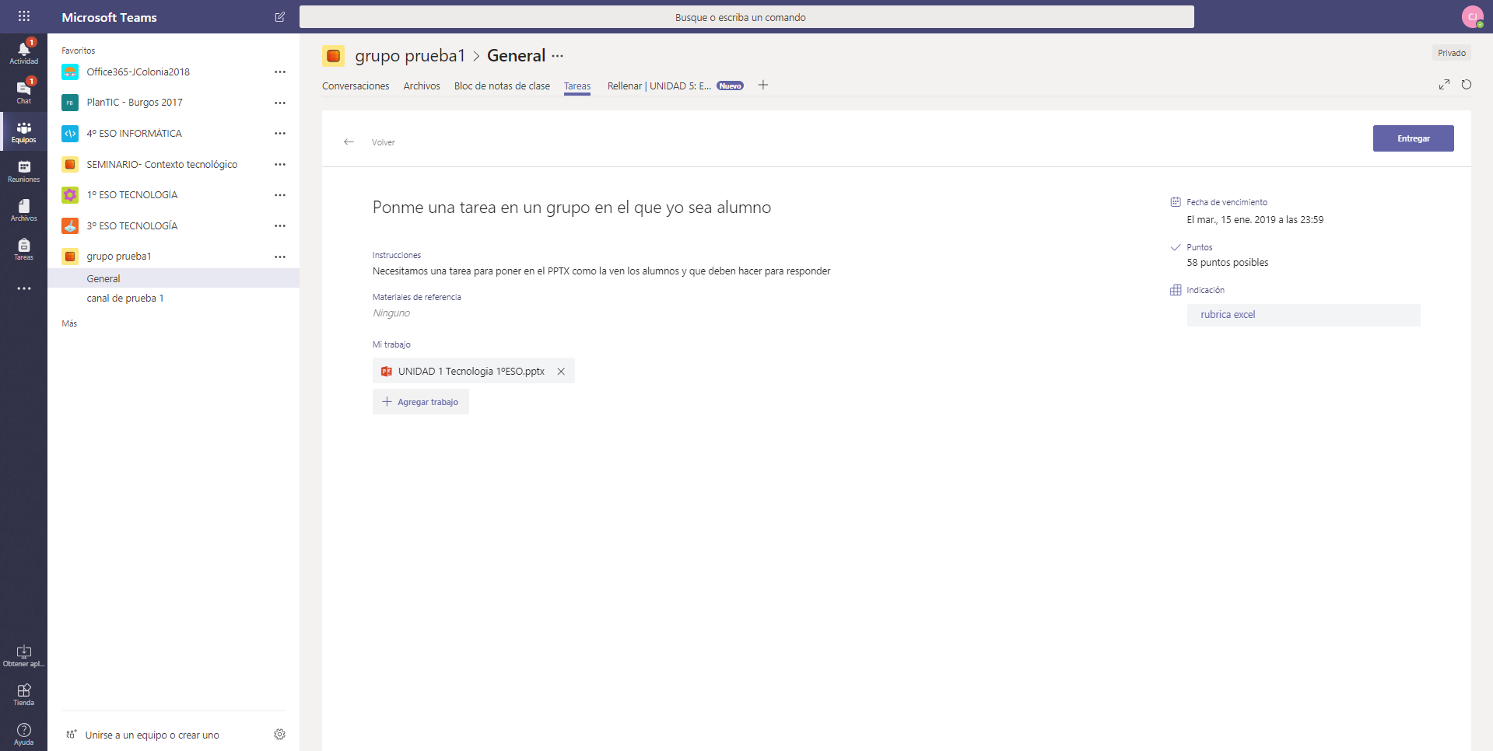
Agregar trabajo si es el caso

Slide 47
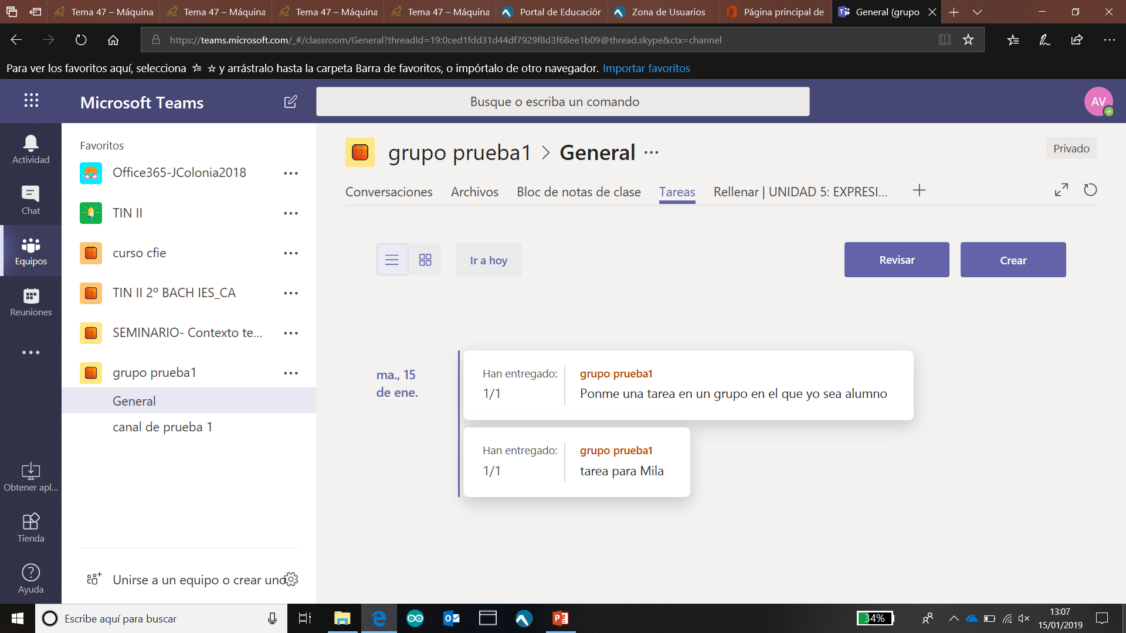
Aquí se ve cuantos han entregado
Pinchamos aquí para revisar las tareas

Slide 48
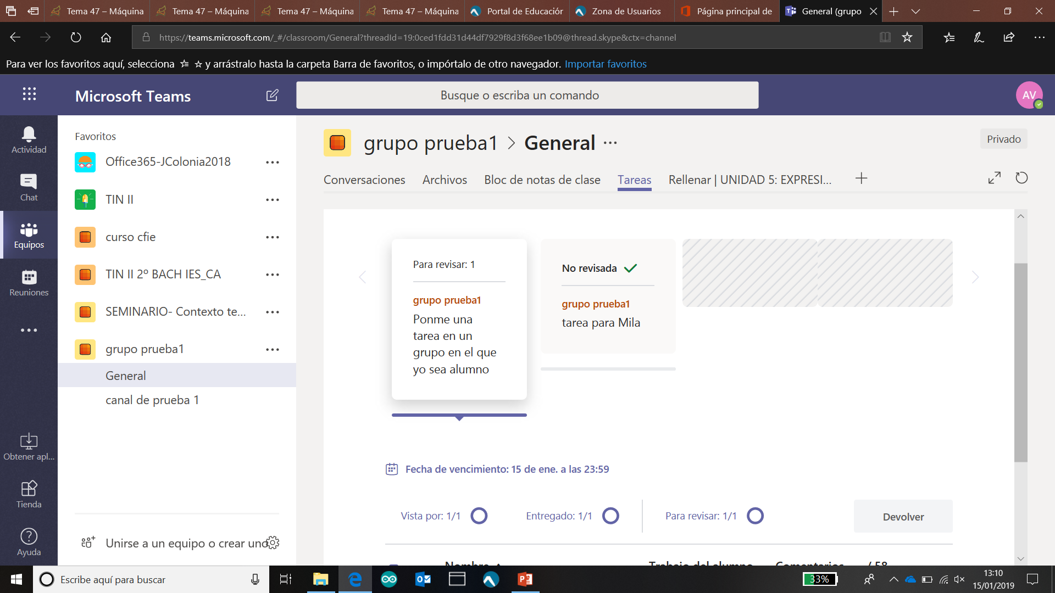
Aquí se ven las tareas entregadas, las revisadas…

Slide 49
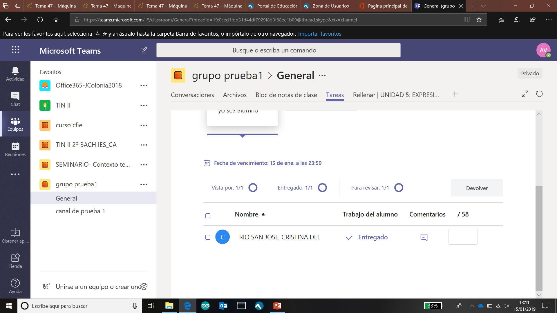
Pinchando aquí se añaden comentarios a la tarea y aquí se le pone la nota

Slide 50
Pinchamos aquí para responder al alumno

Slide 51
Así se ve si hemos devuelto correctamente la tarea

Slide 52
Si el alumno vuelve a entregar la tarea vuelve a aparecer como entregado en lugar de poner devuelto

Slide 53
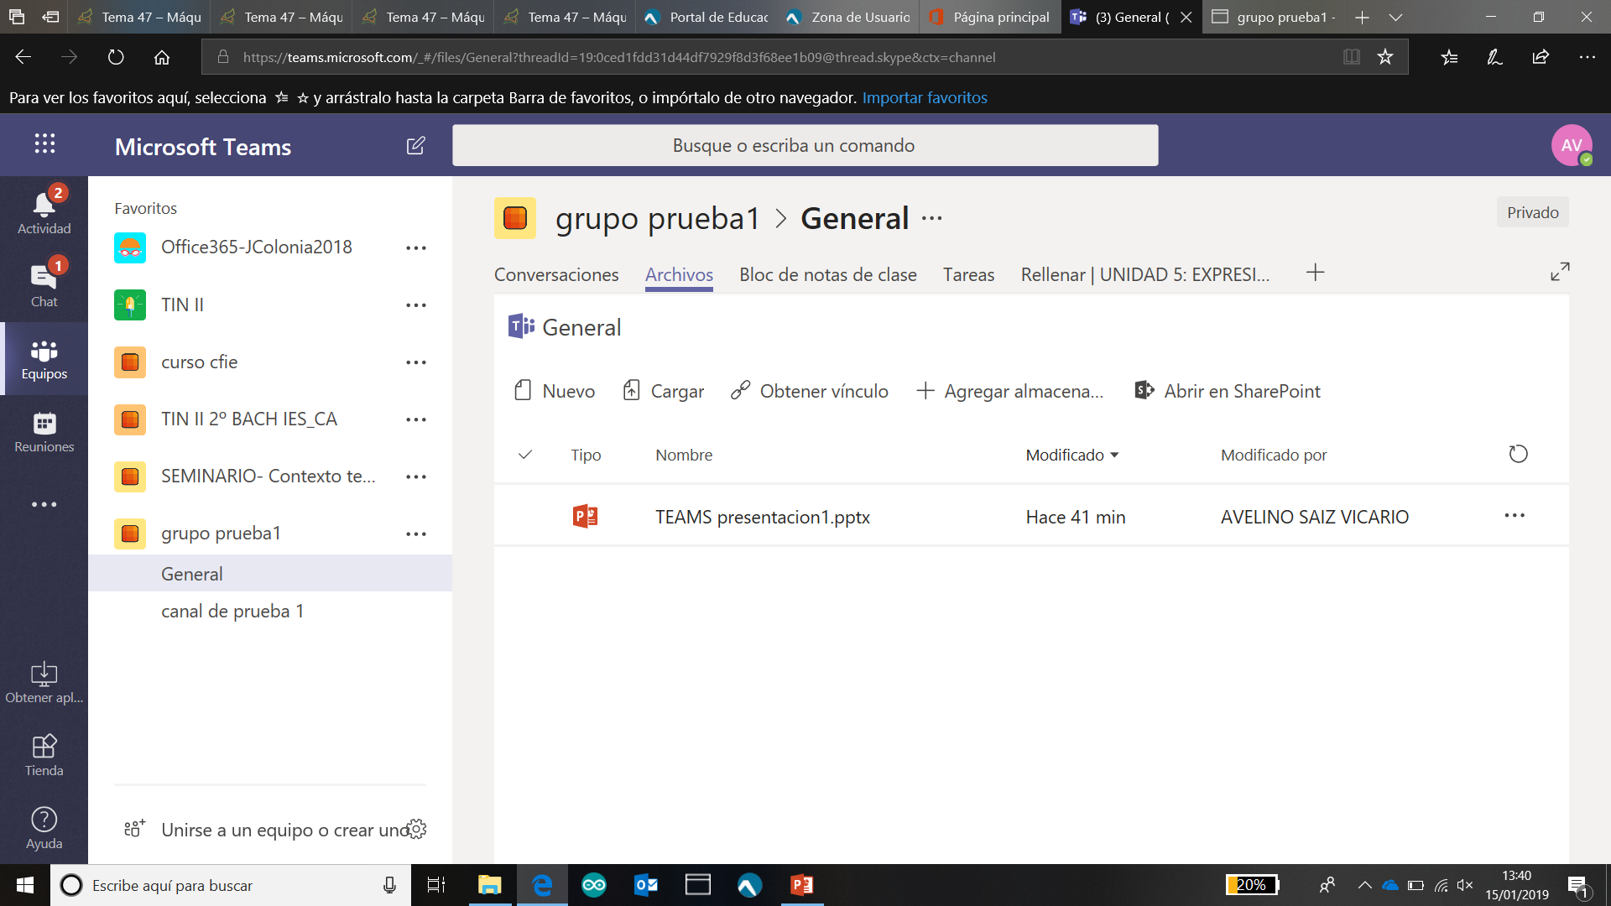
Se pueden almacenar ficheros, ponerlos por carpetas…
CUALQUIERA PUEDE BORRAR ARCHIVOS !!!!

Slide 54
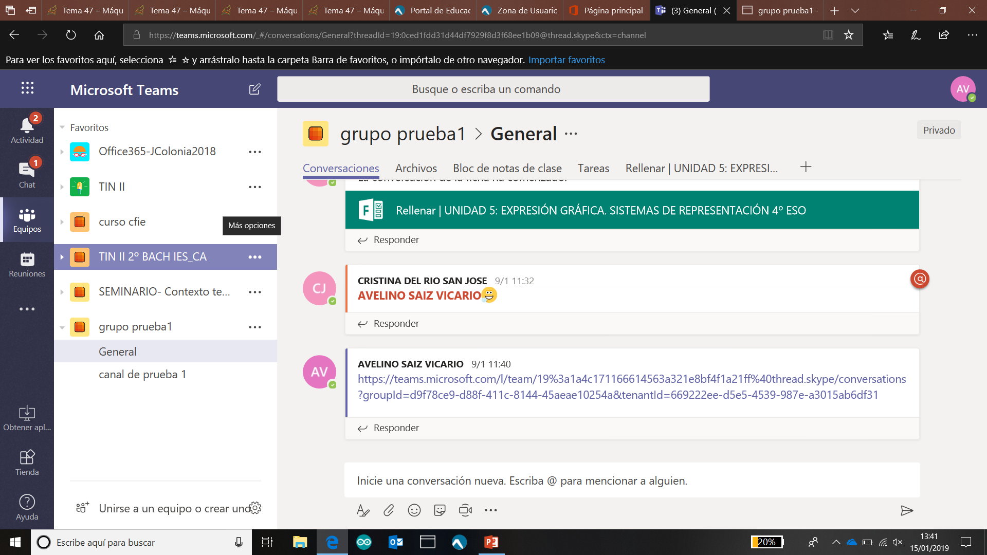
Se pueden tener conversaciones solo con las personas del grupo.
Se puede silenciar a los miembros

Slide 55
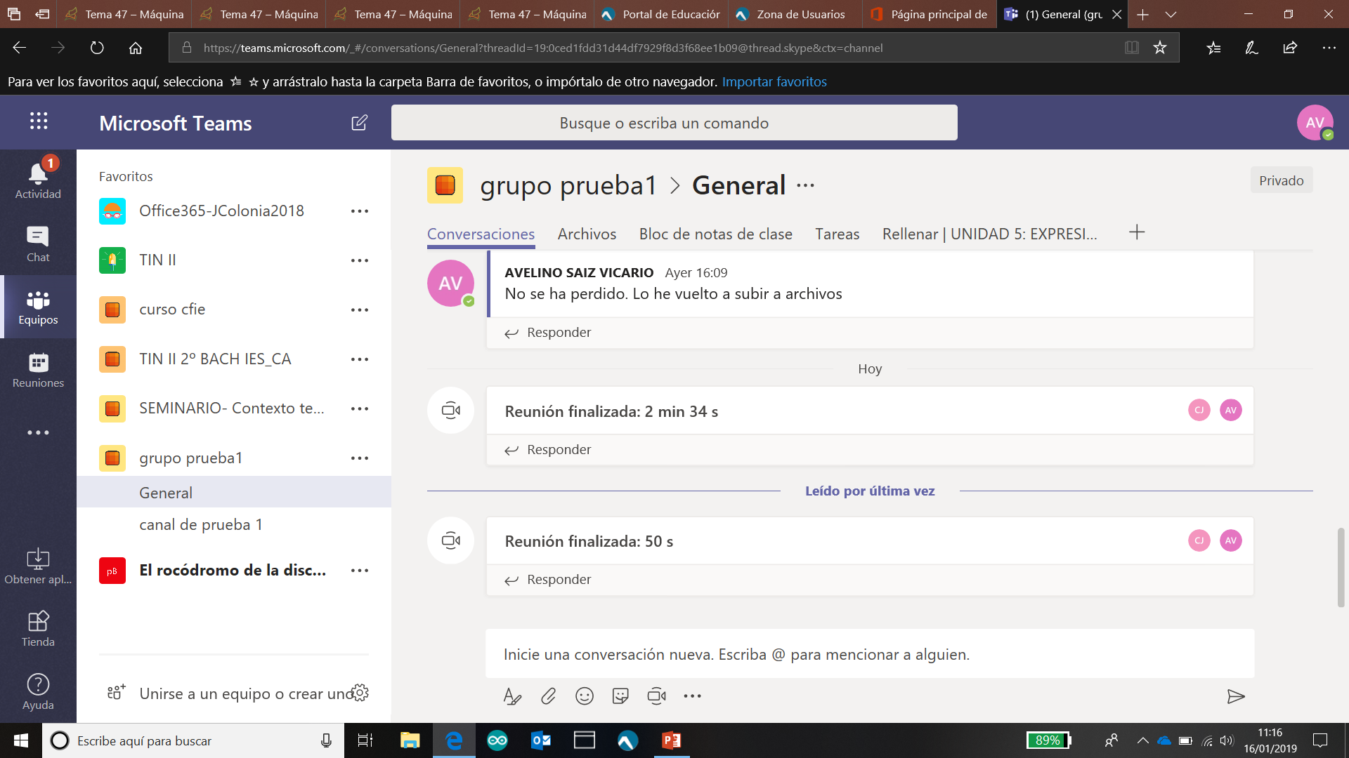
Se pueden hacer llamadas y video llamadas pinchando aquí

Slide 56
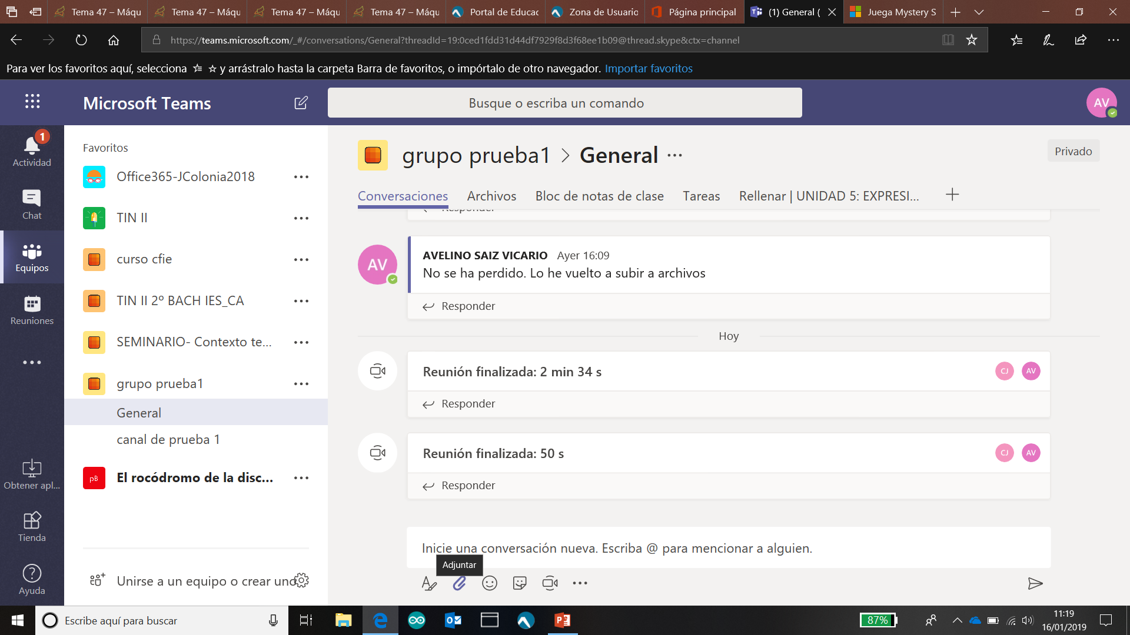
Se puede adjuntar un fichero en una conversación.

Slide 57
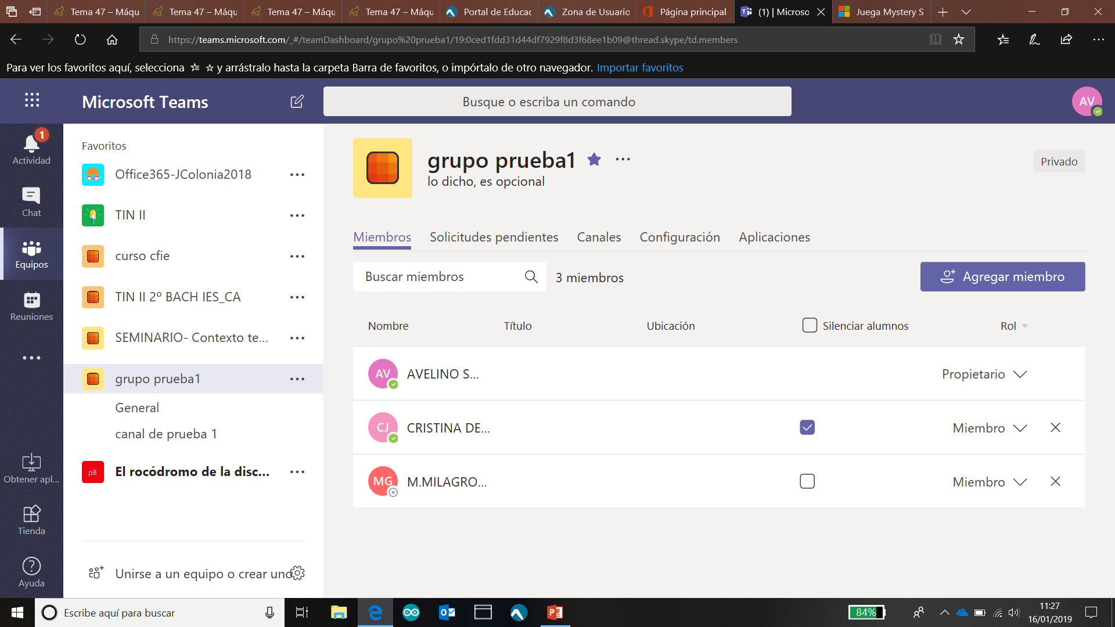
Se puede silenciar a los alumnos que queramos

Slide 58
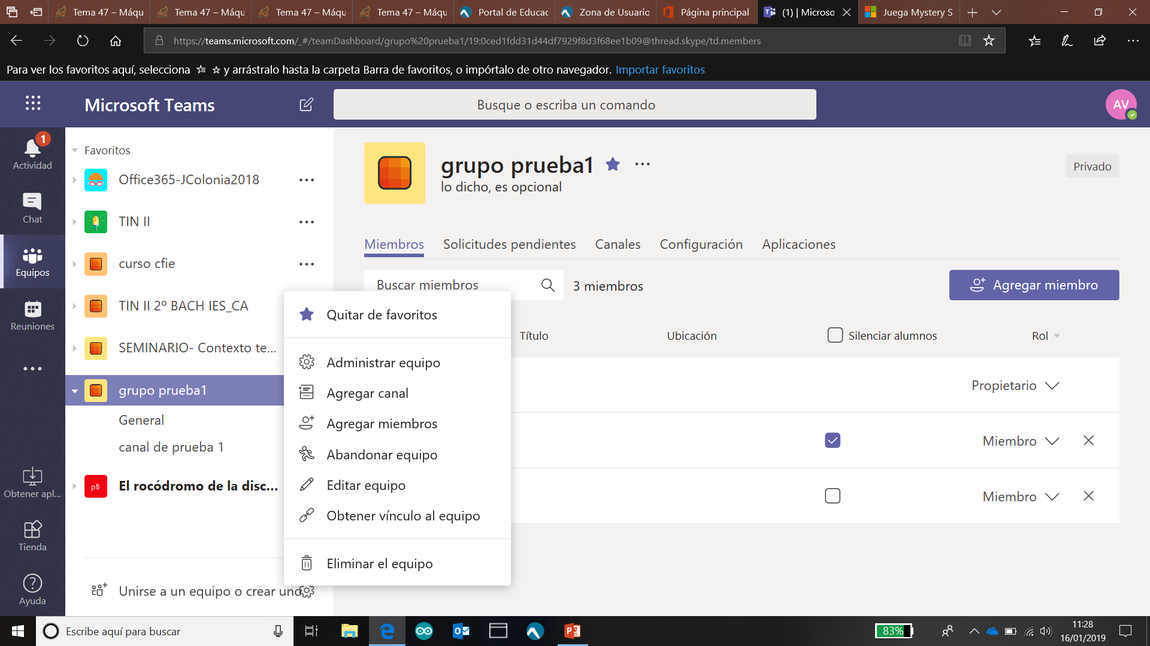

Slide 59
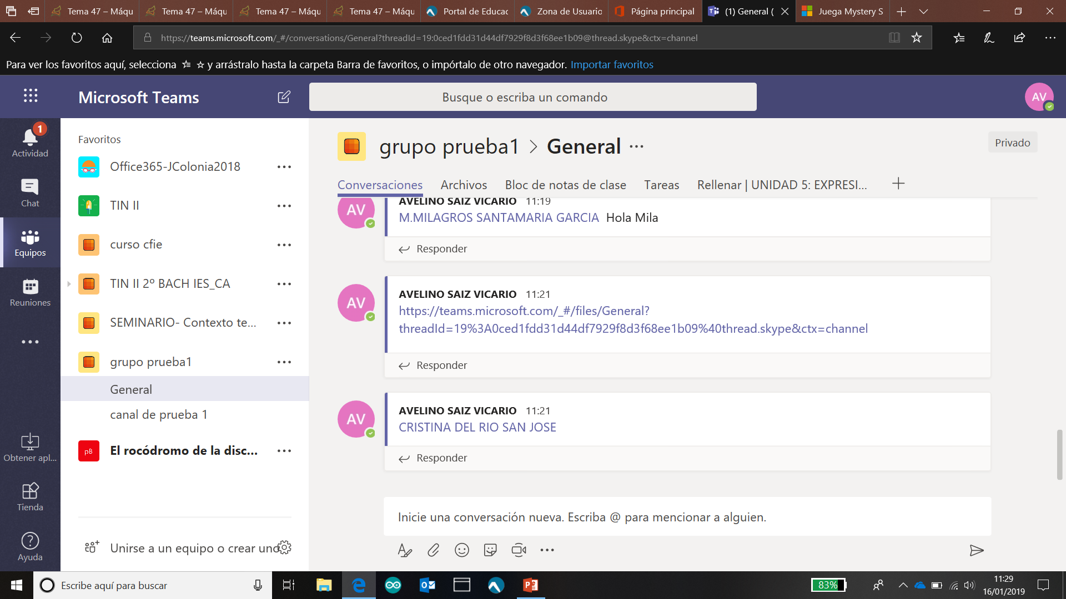
No es lo mismo que el Chat:
-En conversaciones de equipos hablas con todos los miembros a la vez, TODOS ven todo
-En el Chat SÓLO hablas con una persona que puede ser cualquiera de la comunidad educativa

Slide 60
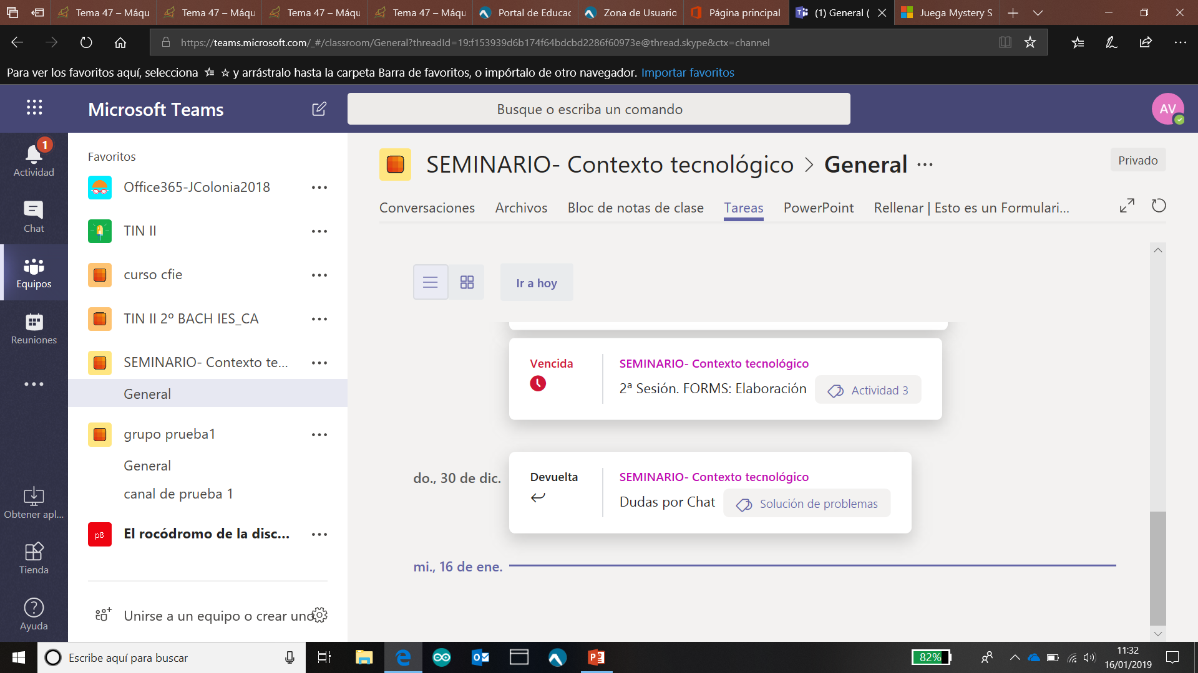
Para cualquier duda sobre el chat, pinchar aquí

Slide 61
Integra cualquier herramienta Office
Permite añadir multitud de aplicaciones
COMUNICACIÓN
Conversaciones
Chat
TEAMS
Área de trabajo en Equipo
Plataforma de Trabajo
Gestor de aplicaciones
BLOC DE NOTAS DE CLASE
Clasificador,
Organizador de contenidos, actividades
Planificador de TAREAS
Asigna recursos
Control
ARCHIVO

Slide 62
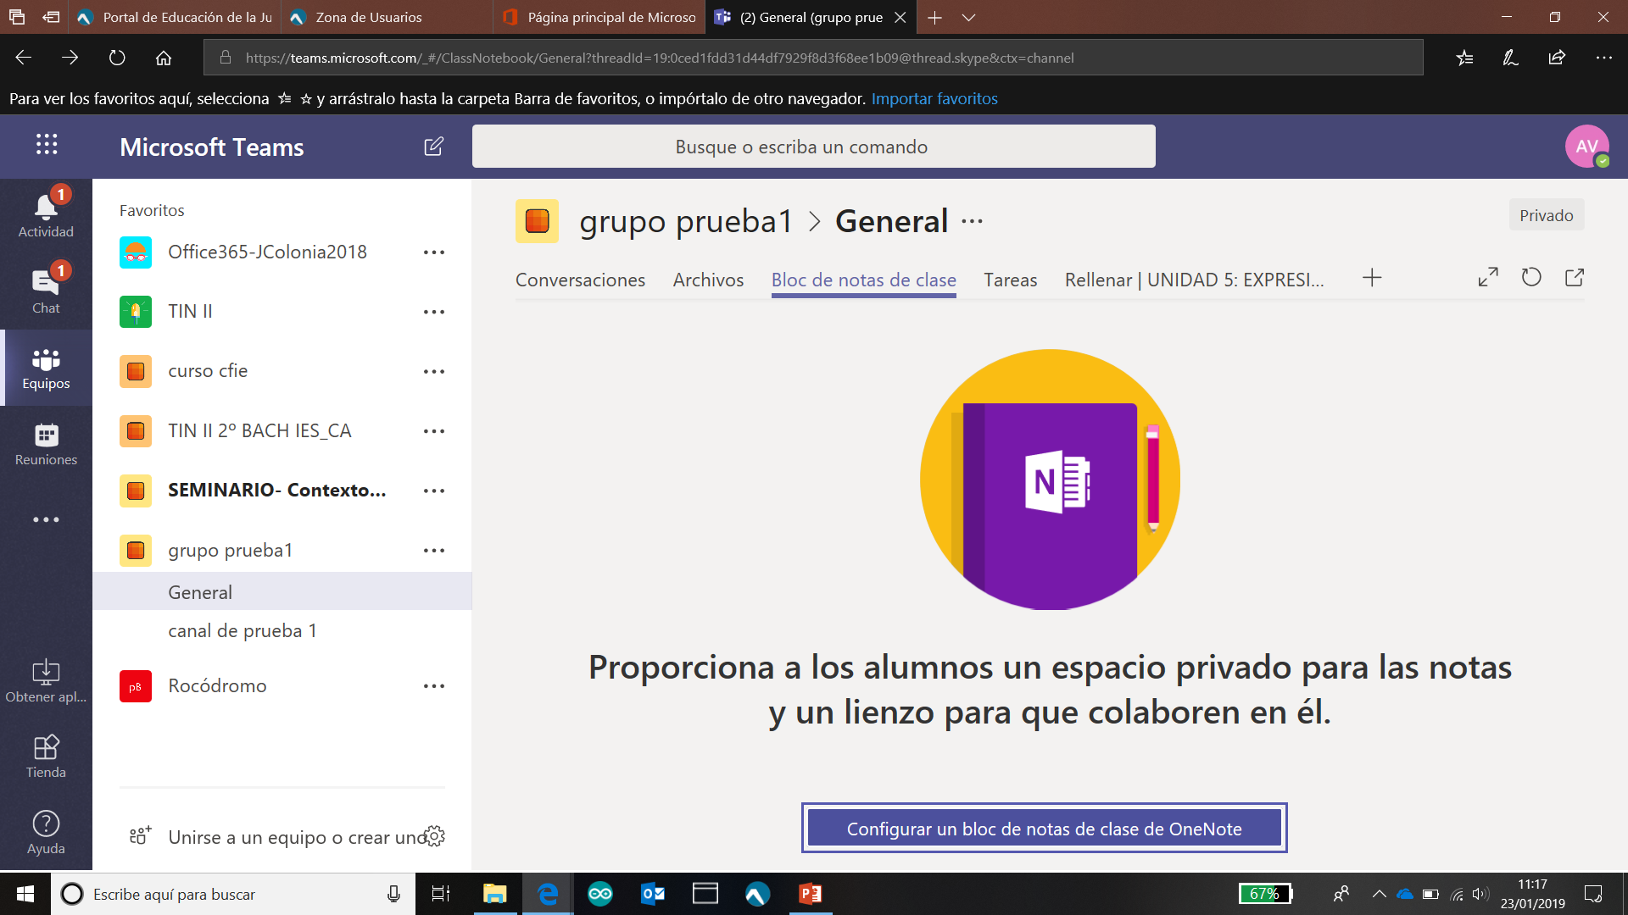
Esta es la imagen antes de generar un bloc de notas
Un bloc es como un cuaderno de clase pero en formato digital

Slide 63
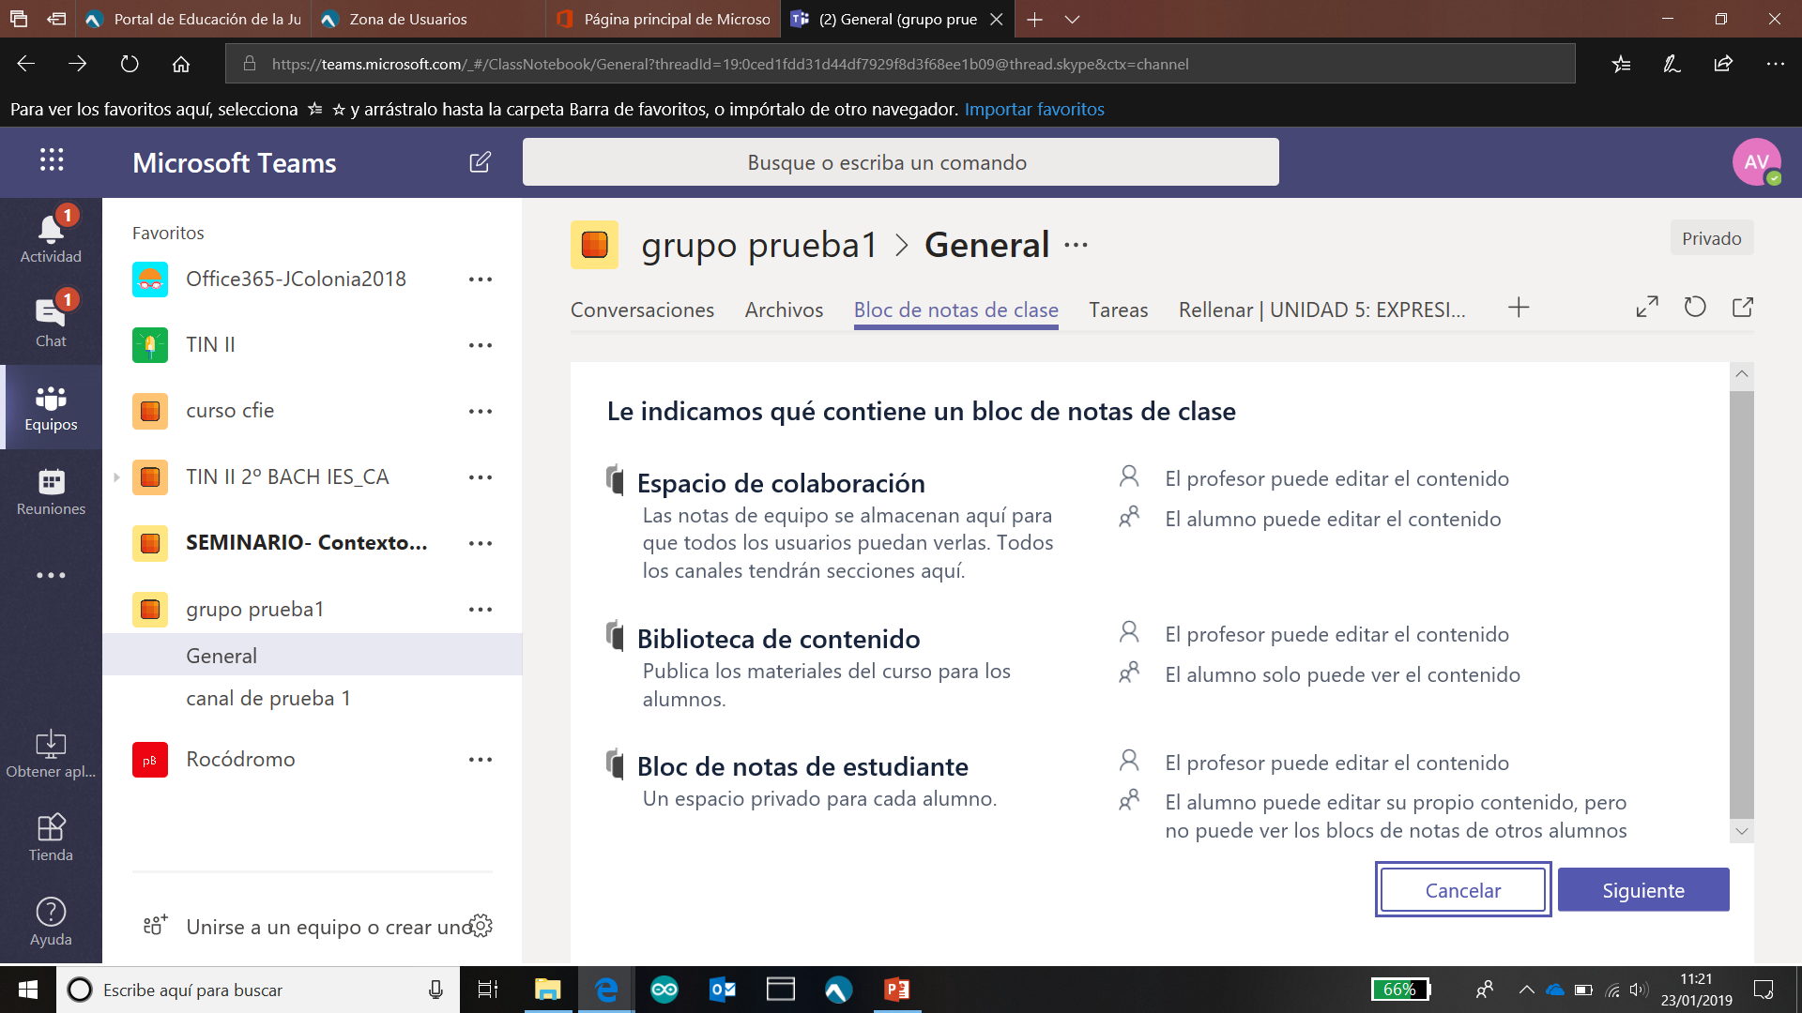

Slide 64
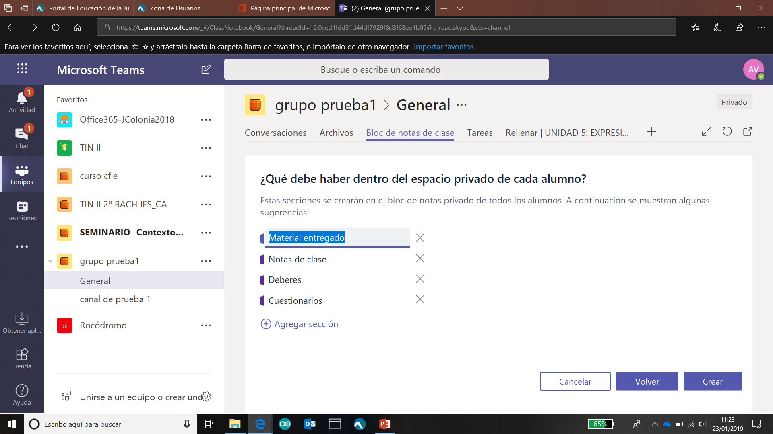
Estas son las secciones que aparecen por defecto al crear un bloc de notas.
Se pueden añadir otras o eliminar estas.
El profesor diseña el formato del “cuaderno” que va a ver el alumno.
Aunque ellos pueden borrar las secciones de su bloc de notas

Slide 65
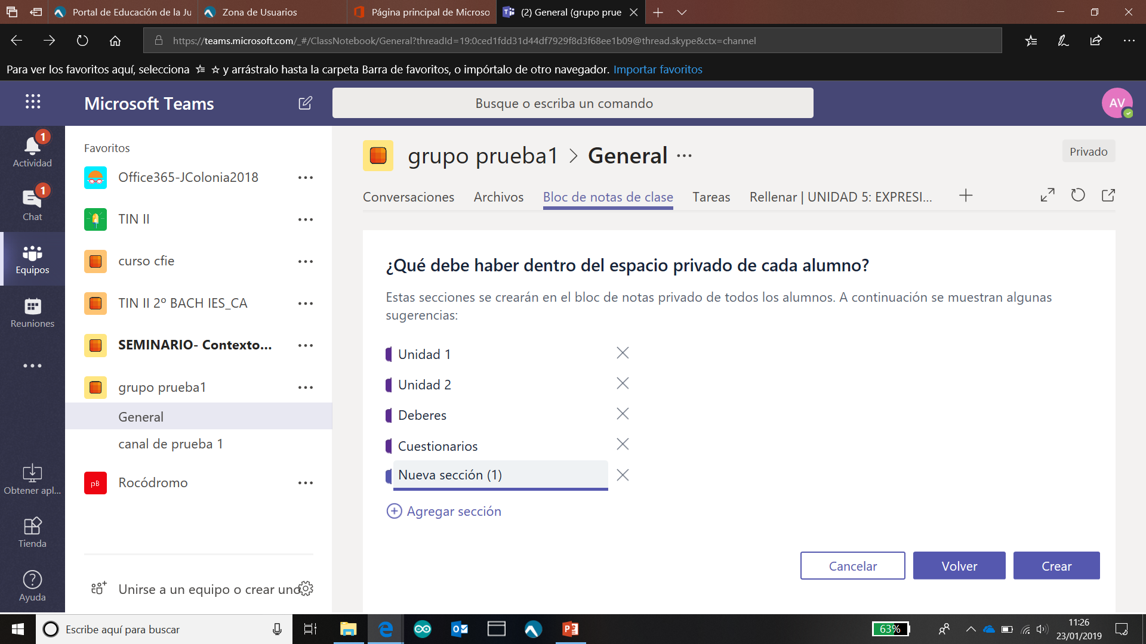
Hemos cambiado nombres y añadido secciones

Slide 66
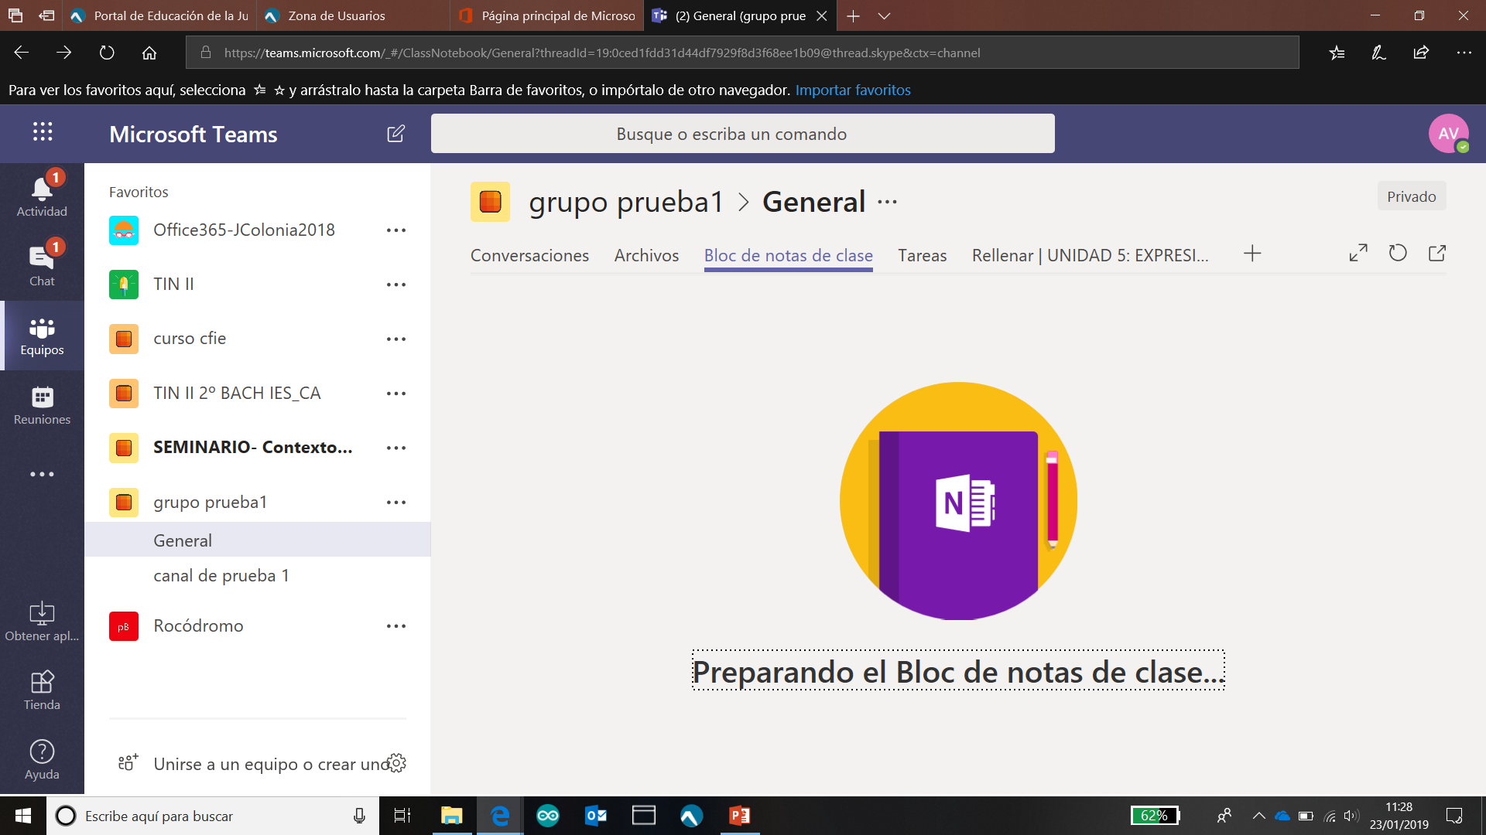
Una vez pinchamos en crear, tarda unos segundos en crearlo

Slide 67
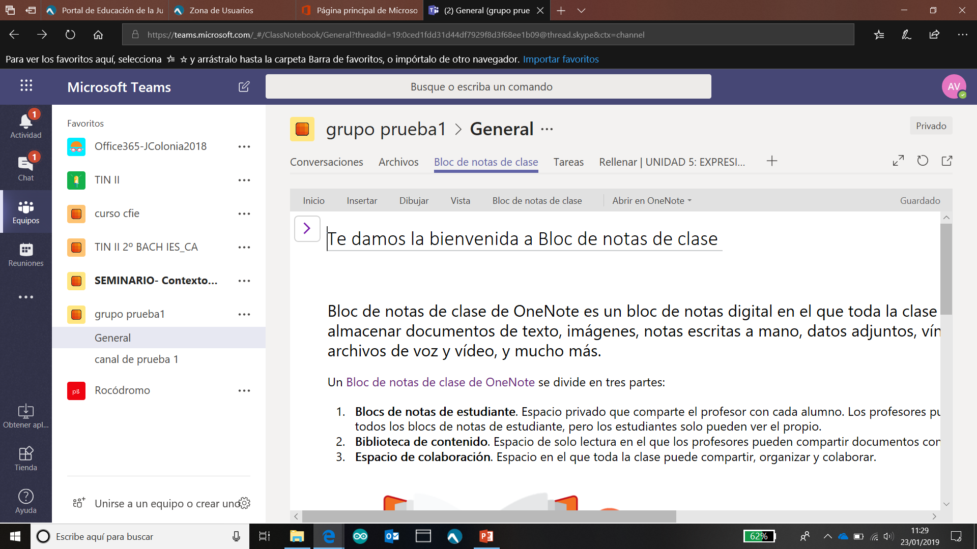
Una vez creado aparece así.
Viene una explicación de qué es un bloc de notas

Slide 68
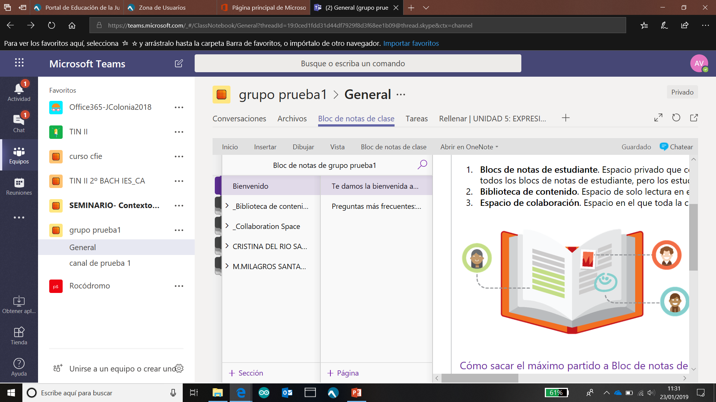
Por defecto entremos en la sección de “Bienvenidos”

Slide 69
Pinchando en cada una de las secciones con el botón derecho, aparece este desplegable con lo que podemos hacer

Slide 70
Todo lo que escribimos se hace por cuadros de texto

Slide 71
Pinchando en estas pestañas podemos configurar las páginas de cada sección
Se trabaja de forma similar a un Word

Slide 72
La sección está formada por páginas
Se pueden añadir nuevas páginas, eliminarlas….

Slide 73
Aquí se pone el título de cada página

Slide 74
Una página se puede convertir en subpágina

Slide 76
Podemos identificar los autores de los comentarios del bloc de notas
Útil en el espacio de colaboración

Slide 79
A la hora de trabajar en las páginas puedes hacerlo de tres modos distintos

Slide 80
Así sería la vista Mostrar páginas y secciones

Slide 81
También se pueden sacar las secciones y páginas pinchando aquí

Slide 82
Desde aquí se crean secciones individuales

Slide 83
Desde aquí se crean para todos
Para borrar las secciones creadas aquí, hay que borrarlas una a una en cada alumn@

Slide 84
Aparecen todos los blocs de notas que se tienen

Slide 85
Desde aquí se puede administrar los bloc de notas

Slide 86
Importante darle luego a guardar

Slide 87
Si da problemas trabajar el bloc de notas dentro del Teams, abrirlo desde el OneNote Online

Slide 88
En tareas de Teams puedes agregar como recurso una página del Bloc de Notas y colocarla en la sección que quieras del bloc de notas del estudiante.
Buscas en tu Bloc de Notas la página que quieres añadir en la tarea como recurso

Slide 89
Siguiente paso seleccionar la página de la sección

Slide 90
Por último, eliges la sección del alumno donde le quieres enviar la página
Así le has mandado al alumn@ como recurso de una tarea de Teams una página del bloc de notas y también se las has colocado en una sección de su bloc de notas del estudiante

